Slide 1

UNIX
Network Programming

Slide 2
목 차
1. TCP/IP & Socket
2. Fundamental Socket Programming
3. Advanced Socket Programming

Slide 3
1. TCP/IP & Socket
1-1. TCP/IP & Network Summary
1-2. The Transport Layer
1-3. Introducing Sockets

Slide 4
1-1. TCP/IP &Network Summary

Slide 5
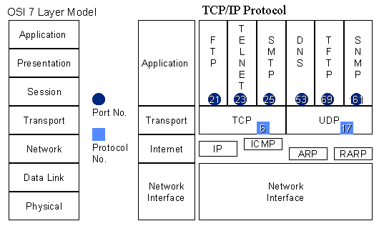
TCP 구조
Network Summary
OSI 7 Layer와 TCP/IP

Slide 6
TCP 개요
Network Summary
TCP(Transmission Control Protocol)
- 신뢰성 있는 Byte-stream으로 된 Virtual Circuit Protocol
- Connection Oriented Protocol
  프로세스간 통신
  연결성립과 연결 종료
  신뢰성 있는 Packet전송
  연속되는 Packet 전송
  Data Overflow 방지를 위한 Flow Control
  Error Control
  Multiplexing과 Demultiplexing
  Full Duplexing Connection
Application
TCP
UDP
ICMP
IP
ARP/RARP
Network

Slide 7
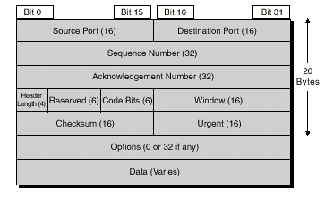
TCP Segment
Network Summary
TCP Segment Format
- TCP를 이용하여 두개의 장치간에 전달되는 데이터 단위
- 20Byte의 고정 헤더와 40Byte 까지의 가변 옵션

Slide 8
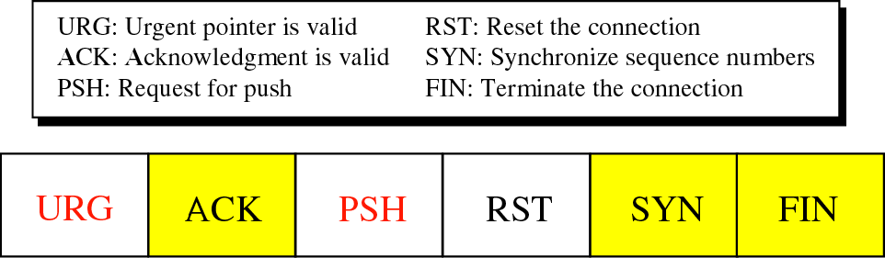
TCP Segment
Network Summary
제어필드

Slide 9
TCP 연결관리
Network Summary
TCP Connection Establishment
- Connection Oriented Protocol
- Tree Way Handshaking Process에 의해 Virtual Circuit 생성 후
데이터 교환
(SYN) SEQ#=1000
(SYN,ACK) SEQ#=3000,ACK#=1001
(ACK) SEQ#=1001,ACK#=3001

Slide 10
TCP 연결관리
Network Summary
TCP Connection Terminal
- Full Duplexing Connection
- Four Way Handshaking
(FIN) SEQ#=2500
(ACK) SEQ#=7000,ACK#=2501
(FIN) SEQ#=7001,ACK#=2501
(ACK) SEQ#=2501,ACK#=7002

Slide 11
TCP Flow Control
Network Summary
Data Transmission
- 수신 버퍼의 Overflow 해소
- 윈도우 크기는 목적지에 의해 가변적으로 변한다.
SEQ#=1001, 4000Byte
ACK#=5001, WIN=0
4K
ACK#=5001, WIN=1000
1K
3K
SEQ#=5001, 1000Byte

Slide 12
TCP Flow Control
Network Summary
Data Transmission
- 송신 패킷에 대한 확인응답을 받는다.
- 패킷 송신에 대한 확인응답 수신의 비효율성 해소
ACK#=1000, WIN=2000
SEQ#=1000
SEQ#=2000
ACK#=3000, WIN=3000
SEQ#=3000
SEQ#=4000
SEQ#=5000

Slide 13
TCP Error Control
Network Summary
Error Control
- TCP는 오류제어를 통하여 신뢰성을 제공한다.
- 오류 감지 및 정정을 위한 매커니즘 제공
  오류 상황
  . 손상 세그먼트
  . 손실 세그먼트
  . 순서가 어긋난 세그먼트
  . 중복 세그먼트
  오류 발견과 정정
  . Checksum
  . 확인응답
  . 시간초과
Notes:
손상에 따른 부정확인은 없음, 시간초과를 통한 재전송 유도

Slide 14
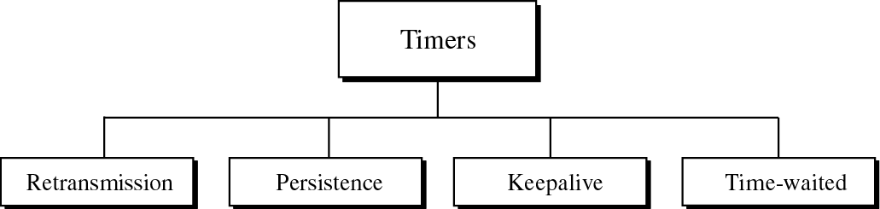
TCP Timer
Transport Layer
TCP 타이머 종류

Slide 15
UDP
Network Summary
UDP(User Datagram Protocol)
- unreliable connectionless delivery
- Multiplexing， Demultiplexing 기능
- Port no에 의한 프로세스 구분
- 상위 애플리케이션에서 reliability， message loss， duplication， delay ，
out-of-order delivery， loss of connectivity를 체크하고 관리
- TCP의 오버헤드를 피하고자 하는 경우
- broadcast 및 multicast 사용시
Application
TCP
UDP
ICMP
IP
ARP/RARP
Network

Slide 16
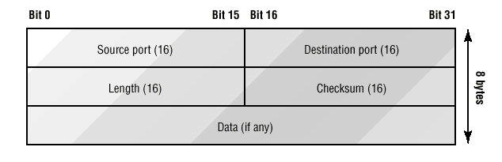
UDP
Network Summary
UDP Segment Format
- 8Byte의 고정길이 헤더
- Length : UDP datagram(header + data)의 Byte수
- Checksum : UDP datagram의 체크섬

Slide 17
인터네트 계층 개요
Network Summary
Internet Layer Protocol
- 라우팅
- 상위 레이어에 단 하나의 네트워크 인터페이스 제공
  IP(Internet Protocol)
  ICMP(Internet Control Message Protocol)
  ARP(Address Resolution Protocol)
  RARP(Reverse Address Resolution Protocol)
Application
TCP
UDP
ICMP
IP
ARP/RARP
Network

Slide 18
IP(Internet Protocol) 개요
Network Summary
IP(Internet Protocol)
  Connection-less Protocol
  Addressing
  Routing(best effort)
  Fragmentation / Reassemble
  Time to Live

Slide 19
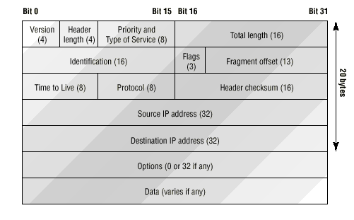
IP Datagram
Network Summary
IP Packet Format
- 20Byte의 고정길이 헤더에 40Byte 까지의 옵션 헤더

Slide 20
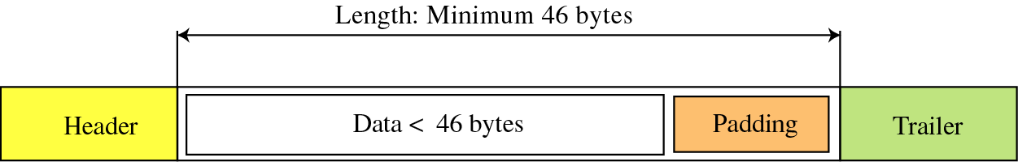
IP Datagram
Network Summary
전체길이(Total Length)
- IP Datagram의 전체길이를 바이트로 표현
- 65,535 Byte까지 표현 가능
- 데이터 길이 = 전체길이 – 헤더길이
- Ethernet(46byte ~ 1,500byte)의 경우 추가된 패딩이 있을 수 있다.

Slide 21
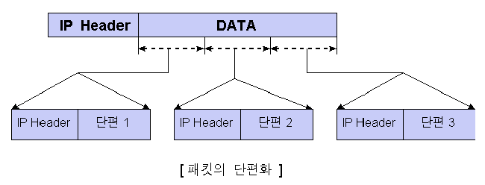
단편화 개요
Network Summary
단편화(Fragmentation)
- 데이타그램의 크기 조절기능(확장성)
- 수신측에서는 재조립(reassemble)
- 헤더에 같은 값의 Identification
- MTU(Maximum Transfer Unit)의 길이에 따라 나누어 보냄
Notes:
MTU

Slide 22
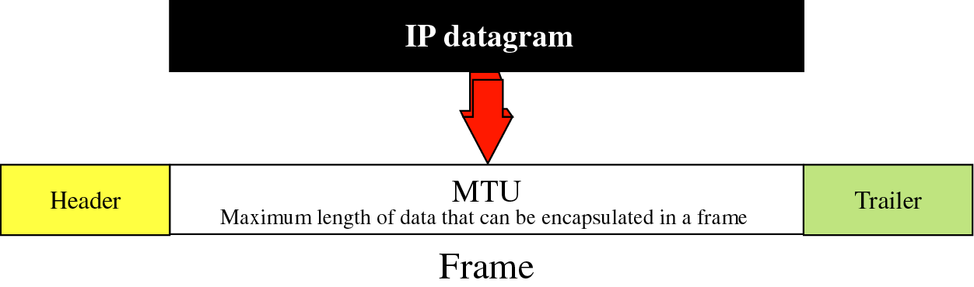
단편화
Network Summary
서로 다른 네트워크의 MTU
  Protocol MTU
  Hyperchannel 65,535
  Token Ring (16 Mbps) 17,914
  Token Ring (4 Mbps) 4,464
  FDD 14,352
  Ethernet 1,500
  X.25 576
  PPP 296

Slide 23
단편화
Network Summary
단편화(Fragmentation)와 관련된 헤더 필드
- identification : 단편들은 같은 식별자를 갖는다.
- Flag : 단편화 유.무
- Fragmentation offset : 단편의 상대적 위치(8Byte 단위)
D
M
Do not fragment
More fragments
1500 | 001
Offset : 0/8 = 0
0
1399
1500 | 000
1500 | 001
Offset : 1400/8 = 175
0
3999
1400
2799
1500 | 000
Offset : 2800/8 = 350
2800
3999

Slide 24
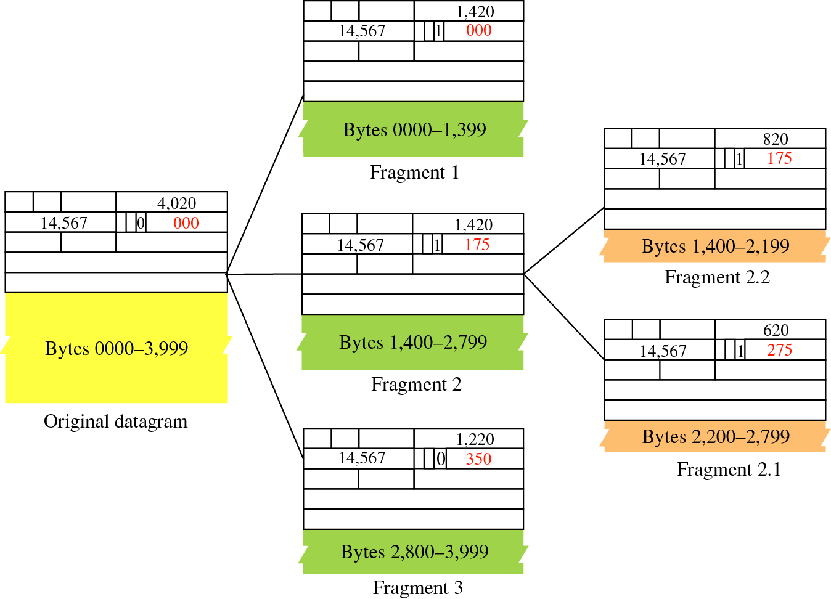
단편화
Internet Layer
단편화(Fragmentation) 예

Slide 25
ARP 개요
Network Summary
ARP(Address Resolution Protocol)
- IP Address를 MAC Address로 변환해주는 Protocol
- ARP는 Local Broadcasting에 의존한다.
- 한번 찾은 Address는 ARP Cache에 일정기간 보관
Logical address
ARP
Physical address

Slide 26

ARP 기능
Network Summary
ARP(Address Resolution Protocol)
I need the
Ethernet address of 176.16.3.2.
I heard that broadcast. The message is for me. Here is my Ethernet address.
172.16.3.1
172.16.3.2
IP: 172.16.3.2 = ???
IP: 172.16.3.2
Ethernet: 0800.0020.1111

Slide 27
RARP 개요
Network Summary
RARP(Reverse Address Resolution Protocol)
- MAC Address로부터 IP Address로의 변환
- 네트워크는 RARP 서버를 포함해야 한다.
I heard that broadcast. Your IP address is 172.16.3.25.
What is my IP address?
Ethernet: 0800.0020.1111 IP = ???
Ethernet: 0800.0020.1111
IP: 172.16.3.25

Slide 28
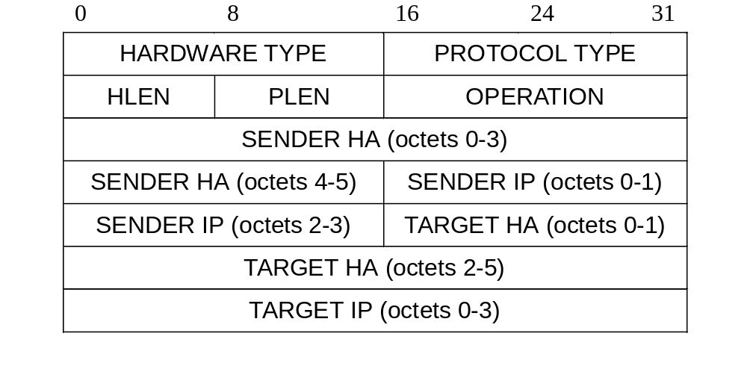
ARP / RARP
Network Summary
ARP / RARP Message Format

Slide 29
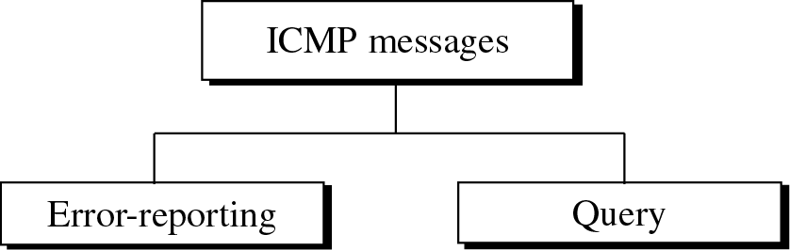
ICMP 개요
Network Summary
ICMP(Internet Control Message Protocol)
- 인터넷상의 라우터 및 호스트가 전송상의 에러를 보고하고,
노드간 통신에 있어 제어를 위한 메시지를 보고하게 할 목적으로
만들어진 프로토콜
  오류보고 메세지
  질의 메시지

Slide 30
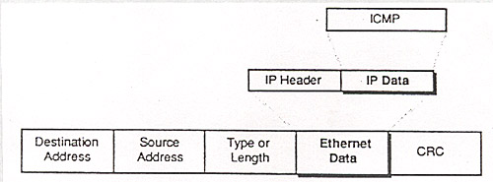
ICMP
Network Summary
ICMP Message Encapsulation
- IP를 사용하여 전송되지만 IP의 상위 레벨 프로토콜은 아니다.

Slide 31
ICMP
Network Summary
ICMP Message Type
Category | Type | Message
Error-reporting message | 3 | Destination unreachable
 | 4 | Source quench
 | 11 | Time exceeded
 | 12 | Parameter problem
 | 5 | Redirection
Query message | 8 or 0 | Echo request or reply
 | 13 or 14 | Timestamp request and reply
 | 17 or 18 | Address mask request and reply
 | 10 or 9 | Router solicitation and advertisement

Slide 32
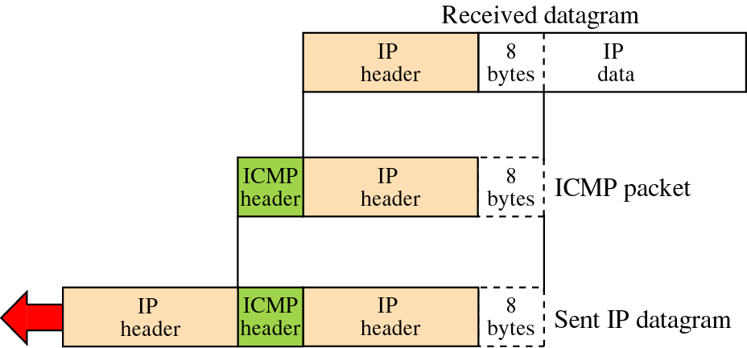
ICMP
Network Summary
ICMP 오류 보고시의 Message Format
- 오류 datagram의 IP 헤더 및 8Byte의 데이터부

Slide 33
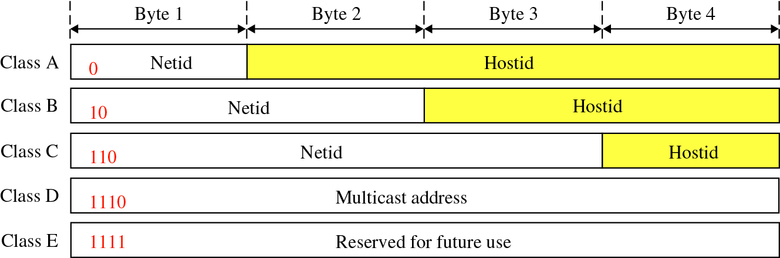
네트워크 주소
Network Summary
Address Class
  CLASS A : 1 ~ 126,
  CLASS B : 128 ~ 191
  CLASS C : 192 ~ 223
  CLASS D : 224 ~ 239
  CLASS E : 240 ~ 255

Slide 34
Subnet Mask
Network Summary
Subnet Mask의 이용
- 같은 subnet인지
- 같은 네트웍의 다른 subnet인지
- 다른 네트웍인지를 알 수 있다
  Class별 Default Subnet Mask
Address
Class
Bits Used for Subnet Mask
Dotted Decimal
Notation
Class A
Class B
Class C
11111111 00000000 00000000 00000000
11111111 11111111 00000000 00000000
11111111 11111111 11111111 00000000
255.0.0.0
255.255.0.0
255.255.255.0

Slide 35
Subnetting 개요
Network Summary
목적
- 할당 받은 IP Address를 효과적으로 사용
- 네트웍 Traffic 관리 및 제어
- 네트웍 성능의 최적화
- 관리의 간편성
방법
- hostID의 일부를 netID로 사용
subnetID
netID
hostID

Slide 36
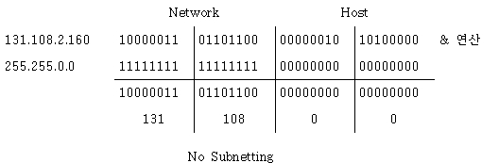
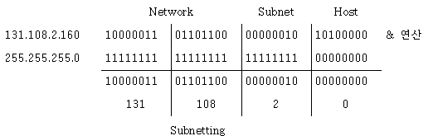
Subnetting
Network Summary
IP Address(131.108.2.160)의 Subnet Mask

Slide 37
Subnetting
Network Summary
Subnetting Exercise
Network Address = 192.168.10.0 , SubnetMask = 255.255.255.192
Subnet의 수는 ?
Subnet당 호스트의 수?
유효한 Subnet은 ?
유효한 호스트는 ?
각 Subnet의 broadcast Address는 ?

Slide 38
IP Routing이란?
Network Summary
IP Routing
- 한 네트웍에서 다른 네트웍으로 Packet을 이동시키는 과정과
네트웍 안의 호스트에게 Packet을 배달하는 과정
  Direct Delivery
  Indirect Delivery
  Routing Protocol
  Routing Table
  Routing Metric

Slide 39
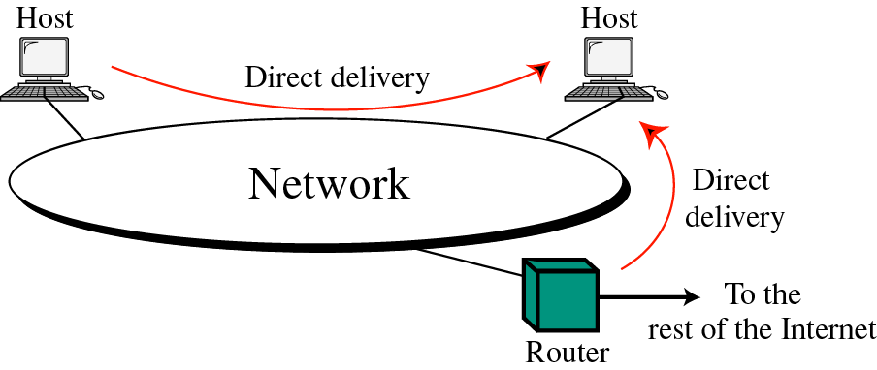
직접전달
Network Summary
Direct Delivery
- 패킷의 발신지와 목적지가 동일 네트워크에 존재
- 최종 라우터와 목적지 호스트 사이에 수행
- 목적지 주소에서 netid를 추출하여 네트워크 주소와 비교
- 주소가 같으면 직접 전달이 수행

Slide 40
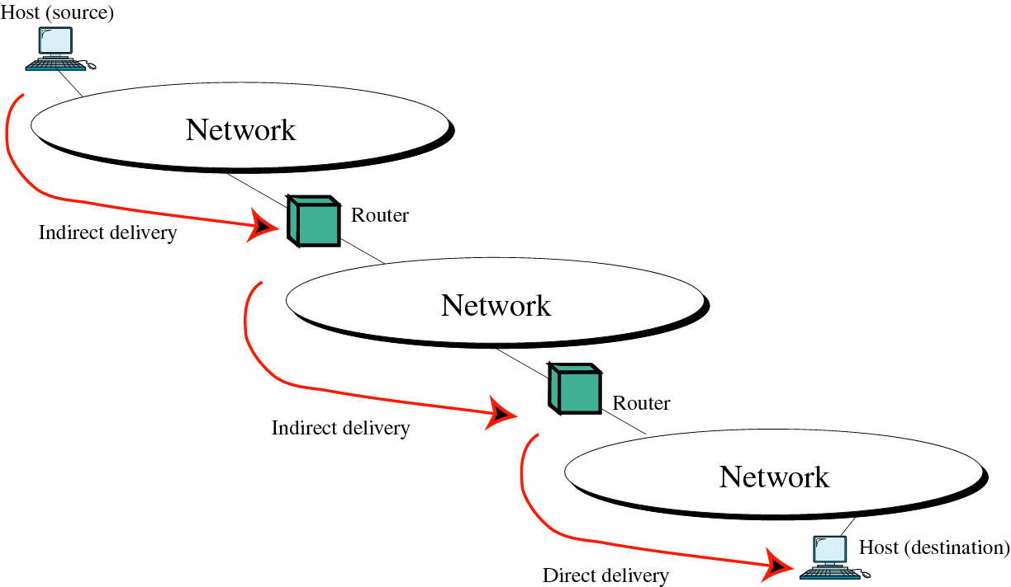
간접전달
Network Summary
Indirect Delivery
- 발신지와 목적지가 다른 네트웍인 경우
- 여러 라우터를 경유하여 전달
- 라우팅 테이블에서 다음 라우터의 IP주소를 찾는다.

Slide 41
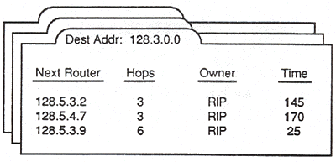
Routing Table
Network Summary
라우팅 테이블
- 패킷 전송의 경로를 판단하기 위한 기준치들의 모음
- 정적/동적 라우팅 프로토콜에 의해 변경 된다.

Slide 42
Routing Metric
Network Summary
라우팅 메트릭
- route(경로)들을 서로 비교하는데 사용되는 비용 측정치
- Routing Algorithm에 따라 여러가지 Metrics을 가지고 있다.
  Path Length(Hop Count)
  대역폭(Bandwidth)
  지연시간(delay)
  최대 전송단위 크기
  신뢰성(Reliability)
  현재부하(Load)
  부분조합

Slide 43
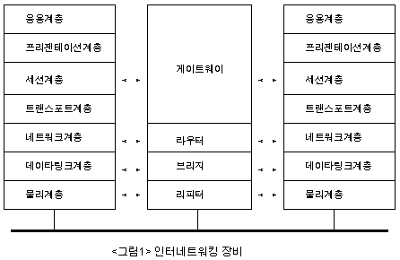
Networking Device
Network Summary
연결장치와 OSI모델

Slide 44
1-2. The Transport Layer

Slide 45
TCP
Transport Layer
TCP Connection Establishment
client
server
SYN J
socket, bind, listen
accept(blocks)
socket
connect(blocks)
(active open)
SYN K, ack J+1
connect returns
accept returns
read(blocks)
ack K+1
TCP Three-way handshake

Slide 46
TCP
Transport Layer
TCP Connection Termination
Client
Server
close
(active close)
FIN M
(passive close)
read returns 0
ack M+1
close
FIN N
ack N+1

Slide 47
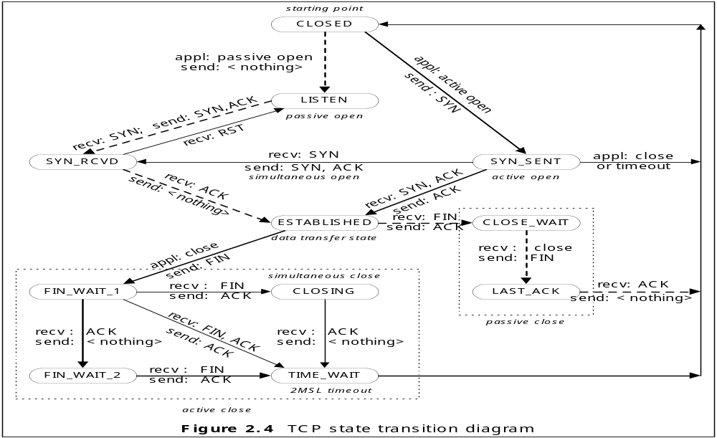
TCP
Transport Layer
Stat Transition Diagram

Slide 48
TCP
Transport Layer
Watching the Packet
Client
Server
socket
connect(blocks)
(active open)SYN_SENT
SYN j, mss=1460
socket, bind, listen
LISTEN(passive open)
accept(blocks)
SYN_RCVD
SYN k, ack j+1, mss = 1024
ESTABLISHED
connect returns
ack K+1
ESTABLISHED
accept returns
read(blocks)
write
read(blocks)
data(request)
data(replay)
ack of request
read returns
<server processes request>
read returns
ack of reply
close
FIN M
(active close) FIN_WAIT_1
CLOSE_WAIT(passive close)
read return 0
ack M+1
FIN_WAIT_2
close
LAST_ACK
FIN N
TIME_WAIT
ack N+1
CLOSED

Slide 49
TCP / UDP
Transport Layer
Port Number
  - well-known ports : 0 ~ 1023
  - registered port : 1024 ~ 49151
  - dynamic or private ports : 49152 ~ 65535
Socket Pair
  - socket Pair는 인터넷 상에서 TCP 연결을 구분해준다.
  - local IP address,local TCP port,foreign IP address,foreign port
Notes:
- Socket Address(소켓주소) : IP + Port

Slide 50
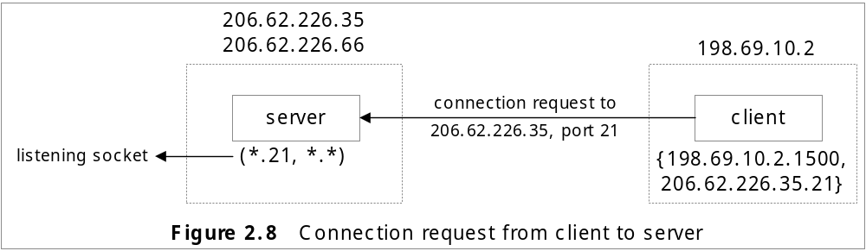
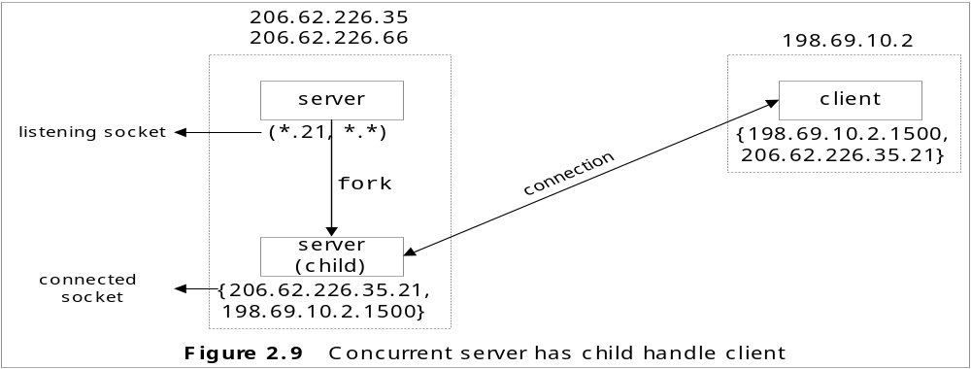
TCP
Transport Layer
TCP Port Number & Concurrent Server

Slide 51
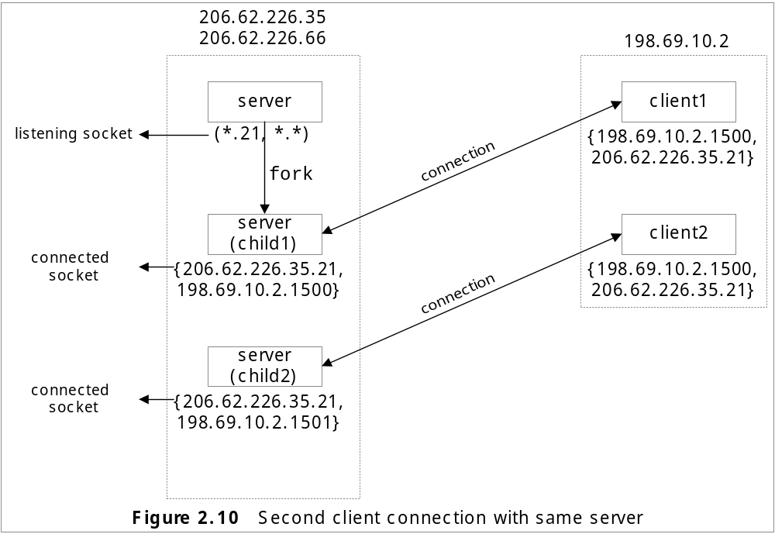
TCP
Transport Layer
TCP Port Number & Concurrent Server

Slide 52
1-3. Introducing Socket

Slide 53
Socket 정의
Socket
개요
- 1982년 BSD(Berkeley Software Distribution) UNIX 4.1에서 처음 소개
- 1986년 BSD UNIX 4.3에서 개정된 것이 널리 쓰임
- 소프트웨어로 작성된 통신의 접속점
- 응용프로그램이 TCP/IP를 이용 할 수 있는 창구 역할
- 응용 프로그램은 소켓을 이용하여 통신망에 데이터를 송.수신

Slide 54
Socket 정의
Socket
구조
(OSI 계층)
5-7
응용 1
응용 2
응용 3
소켓 인터페이스
소켓 1
소켓 2
소켓 3
4
TCP/IP
3
2
네트워크 드라이버
1
네트워크

Slide 55
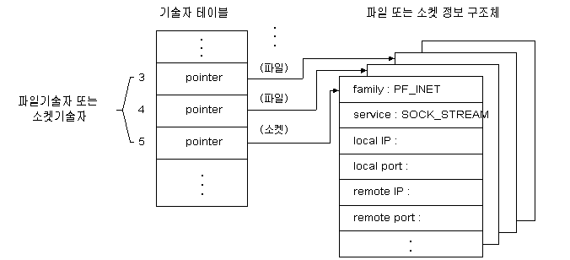
Socket Descriptor
Socket
구성
- 소켓 생성시 file descriptor와 같은 기능을 하는 socket descriptor 리턴
- 파일과 소켓이 descriptor table을 공유
- descriptor table은 파일의 정보를 포함한 구조체를 가리키는 index들로
구성
- 한 프로세스에서 descriptor는 중복되지 않는다.

Slide 56
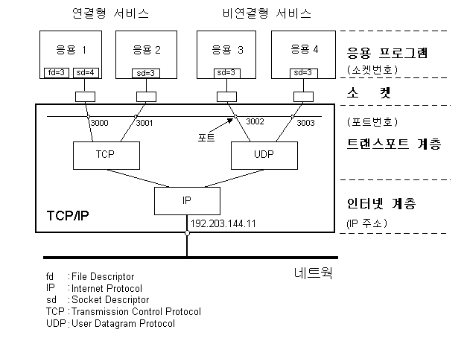
Socket Descriptor
Socket
세부 구성
- 다른 프로세스간에는 socket descriptor가 같을 수 있다.
- 포트번호는 TCP/IP가 지원하는 응용프로그램을 구분하기 위한 번호
- 다른 기능의 응용프로그램은 포트번호가 달라야 한다.
- 목적지 IP가 192.203.144.11인 IP패킷은 그림의 컴퓨터로 전달된다.

Slide 57
(Fundamental)
2. Socket Programming
2-1. Byte Manipulation
2-2. Address Conversion
2-3. TCP / UDP Socket API
2-4. Connection-Oriented Protocol
2-5. Connectless Protocol

Slide 58
2-1. Byte Manipulation

Slide 59
Byte Order(1/6)
Byte Manipulation
Host Byte Order
  - 컴퓨터가 내부 메모리를 저장하는 순서
  CPU의 종류에 따라 다르다.
  little-endian, big-endian byte order
  표준이 없다.

Slide 60
Byte Order(2/6)
Byte Manipulation
0X1234의 표현
  - little-endian : 하위 바이트가 낮은 주소(Intel CPU 등)
  - bic-endian : 상위 바이트가 낮은 주소(Motolora6800 등)
주소:
n
n+1
n
n+1
12
34
34
12
데이터:
[ bic-endian ]
[ little-endian ]
4660
0x1234
13330

Slide 61
Byte Order(3/6)
Byte Manipulation
Network Byte Order
  - 네트웍에서 바이트 단위로 데이터가 전달되는 순서
  호스트와 네트웍의 상이한 바이트 순서처리를 해결
  (네트웍 전송시 bic-endian을 사용하여 문제해결)
  0x1234의 경우 상위 바이트인 12,34의 순으로 데이터 전송
Notes:
- Network Byte Order는 bic-endian을 표준으로 하고있다.
(하위주소부터 전송, 하위주소에 상위값이 들어감)

Slide 62
Byte Order(4/6)
Byte Manipulation
Byte Ordering Function
  #include <netinet/in.h>
  Host Order => Network Order
  htons() : 2byte 값을 네트웍 순서로 변환
  htonl() : 4byte 값을 네트웍 순서로 변환
  Network Order => Host Order
  ntohs() : 2byte 값을 호스트 순서로 변환
  ntohl() : 4byte 값을 호스트 순서로 변환
  - 호스트가 bic-endian인 경우 ?

Slide 63
Byte Order(5/6)
Byte Manipulation
적용 예
    short host_short = 0x1234;
    short netw_short;
    // 네크워크 오더를 위해 값을 변환
    netw_short = htons(host_shrt);
    // 호스트에서 사용하기 위해 값을 변환
    host_short = ntohs(netw_short);
send
recv

Slide 64
Byte Order(6/6)
Byte Manipulation
적용 예
  TCP/IP 포트(Port)와 IP Address
  Binary 형태로 전송되는 이진 데이타
Notes:
- Port : 16bit
- IP : 4byte의 long값으로 변환 적용

Slide 65
Byte Manipulation(1/2)
Byte Manipulation
BSD Function
#include <string.h>
void bzero(void *dest, size_t nbytes);
void bcopy(const void *src, void *dest, size_t nbytes);
int bcmp(const void *ptr1, const void *ptr2, size_t nbytes);
Rerurns : 0 if equal, nonzero if unequal

Slide 66
Byte Manipulation(2/2)
Byte Manipulation
ANSI C Function
#include <string.h>
void *memset(void *dest, int c, size_t len);
void *memcpy(void *dest, const void *src, size_t nbytes);
int memcmp(const void *ptr1, const void *ptr2, size_t nbytes);
Rerurns : 0 if equal, <0 or >0 if unequal

Slide 67
2-2. Address Conversion

Slide 68
IP Address Conversion Function
Address Conversion
IP Address Conversion
[ Domain Name ]
[ 32bit binary ]
[ Dotted Decimal ]
www.empas.com
0xd3dad901
211.218.217.1
gethostbyname()
inet_addr(),inet_aton()
gethostbyaddr()
inet_ntoa()

Slide 69
Dotted decimal => Binary
Address Conversion
inet_aton()
#include <arpa/inet.h>
int inet_aton(const char *strptr, struct in_addr *addrptr);
Rerurns : 1 if string was valid, 0 on error
strptr이 가리키는 문자열을 32비트 네트워크 바이트 순서의 이진값으로 바꾼다.

Slide 70
Dotted decimal => Binary
Address Conversion
inet_addr()
#include <arpa/inet.h>
in_addr_t inet_addr(const char *strptr);
Rerurns : 32-bit binary network byte, INADDR_NONE if error
32비트 네트워크 바이트 순서의 이진값을 리턴한다.
오류 발생시 32비트가 모두 1인 상수 INADDR_NONE을 돌려준다.
Notes:
-

Slide 71
inet_addr, inet_aton
Address Conversion
- inet_addr_1.c
- inet_addr_2.c
#include <stdio.h>
#include <arpa/inet.h>
int main(int argc,char *argv[])
{
struct sockaddr_in ip_addr1;
struct sockaddr_in ip_addr2;
ip_addr1.sin_addr.s_addr = inet_addr (argv[1]);
printf("inet_addr() : dotted decimal(%s) => hexa(%x)\n",
argv[1],ip_addr1.sin_addr.s_addr);
inet_aton(argv[1],&ip_addr2.sin_addr);
printf("inet_aton() : dotted decimal(%s) => hexa(%x)\n",
argv[1],ip_addr2.sin_addr.s_addr);
exit(0);
}

Slide 72
Binary => Dotted decimal
Address Conversion
inet_ntoa()
#include <arpa/inet.h>
char *inet_ntoa(struct in_addr inaddr);
Rerurns : pointer to dotted-decimal string
32비트 네트워크 바이트 순서로 된 inaddr을 10진수 문자열로 변환(리턴)한다.

Slide 73
inet_ntoa
Address Conversion
- inet_ntoa_1.c
#include <stdio.h>
#include <arpa/inet.h>
int main(int argc,char *argv[])
{
struct sockaddr_in ip_addr;
char *ip;
ip_addr.sin_addr.s_addr = inet_addr (argv[1]);
printf("inet_addr() : dotted decimal(%s) => hexa(%x)\n",
argv[1],ip_addr.sin_addr.s_addr);
ip = inet_ntoa(ip_addr.sin_addr);
printf("inet_aton() : hexa(%x) => dotted decimal(%s)\n",
ip_addr.sin_addr.s_addr,ip);
exit(0);
}

Slide 74
Domain name => Binary
Address Conversion
gethostbyname()
#include <netdb.h>
struct hostent *gethostbyname(const char *hostname);
Rerurns : nonnull pointer if OK, on error whit h_errno set
호스트의 이름을 통하여 네이밍 서비스로 부터 IP주소를 포함한 호스트 정보를
리턴
h_errno 는 netdb.h에 정의된 에러 상수값으로 set

Slide 75
struct hostent - gethostbyname()
Address Conversion
struct hostent
{
char * h_name; /* 호스트 공식 이름 */
char ** h_aliases; /* 호스트 별명들 */
int h_addrtype; /* 호스트 주소의 종류 */
int h_length; /* 주소의 크기(바이트 단위) */
char **h_addr_list; /* 주소 리스트 */
};
official hostname \0
hostent()
alias #1 \0
h_name
h_aliases
alias #2 \0
h_addrtype
AF_INET
NULL
h_length
4
Ip addr #1
h_addr_list
Ip addr #2
NULL
Ip addr #3
h_length

Slide 76
gethostbyname()
Address Conversion
- gethostbyname_1.c
#include <stdio.h>
#include <netdb.h>
#include <arpa/inet.h>
int main(int argc, char **argv)
{
char *ptr, **pptr;
char str[20],temp[20];
struct hostent *hptr;
struct sockaddr_in ip_addr;
const u_char *p;
int i;
if ( (hptr = gethostbyname(argv[1])) == NULL) {
printf("gethostbyname error\n");
exit(1);
}
printf("official hostname: %s\n", hptr->h_name);

Slide 77
gethostbyname()
Address Conversion
for (pptr = hptr->h_aliases; *pptr != NULL; pptr++)
printf("\talias: %s\n", *pptr);
printf("Address Length : %d\n",hptr->h_length);
for(pptr=hptr->h_addr_list,i=0;*pptr != NULL;pptr++,i++){
// p = (const u_char *)hptr->h_addr_list[i];
/*
p = (const u_char *)*pptr;
sprintf(temp,"%d.%d.%d.%d",p[0],p[1],p[2],p[3]);
printf("address: %s\n",temp);
*/
ip_addr.sin_addr.s_addr = *(unsigned long *)hptr->h_addr_list[i];
printf("address : %s \n",inet_ntoa(ip_addr.sin_addr));
}
exit(0);
}

Slide 78
Binary => Domain name
Address Conversion
gethostbyaddr()
#include <netdb.h>
struct hostent *gethostbyaddr(const char *addr, size_t len,int family);
Rerurns : nonnull pointer if OK, NULL on error with h_errno set
이진의 네트워크 바이트 순서로 된 주소의 포인터를 통하여 호스트 이름을 얻는다.
addr 인수는 char *이 아니고 in_addr 구조이다.

Slide 79
gethostbyaddr()
Address Conversion
- gethostbyaddr_1.c
#include <netdb.h>
#include <arpa/inet.h>
int main(int argc,char *argv[])
{
char **pptr;
struct hostent *hptr;
struct sockaddr_in ip_addr,ip_val;
inet_aton(argv[1],&ip_addr.sin_addr);
hptr = gethostbyaddr((char *)&ip_addr.sin_addr,4,AF_INET);
printf("official hostname: %s\n", hptr->h_name);
for (pptr = hptr->h_aliases; *pptr != NULL; pptr++)
printf("\talias: %s\n", *pptr);
ip_val.sin_addr.s_addr = *(unsigned long *)hptr->h_addr_list[0];
printf("address : %s \n",inet_ntoa(ip_val.sin_addr));
exit(0);
}

Slide 80
Hostname 획득
Address Conversion
uname()
#include <sys/utsname.h>
int uname(struct utsname *name)
Rerurns : nonnegative value if OK, -1 on error
utsname 구조체로 부터 호스트명을 얻을수 있다.
  struct utsname{
  char sysname[_UTS_NAMESIZE]; // name of O.S
  char nodename[_UTS_NODESIZE] // name of node
  char release[_UTS_NAMESIZE] // O.S release
  char version[_UTS_NAMESIZE]; // O.S version
  char machine[_UTS_NAMESIZE]; // hardware type
  }

Slide 81
uname()
Address Conversion
#include <sys/utsname.h>
#include <netdb.h>
#include <arpa/inet.h>
int main()
{
struct hostent *hptr; struct utsname myname; struct sockaddr_in ip_addr;
if(uname(&myname) < 0){
printf("uname error\n"); exit(1);
}
if((hptr=gethostbyname(myname.nodename))==NULL) {
printf("gethostbyname error\n"); exit(1);
}
ip_addr.sin_addr.s_addr = *(unsigned long *)hptr->h_addr_list[0];
printf("hostname : %s, address : %s \n",myname.nodename,inet_ntoa(ip_addr.sin_addr));
exit(0);
}

Slide 82
Hostname 획득
Address Conversion
gethostname()
#include <unistd.h>
int gethostname(char *name, size_t namelen);
Rerurns : 0 if OK, -1 on error
name인자에 호스트 명을 반환

Slide 83
2-4. TCP/UDP Socket API

Slide 84

Preview Socket Model
Socket API
Connection-Oriented Protocol
Socket()
Socket()
bind()
connect()
연결요청
Listen()
accept()
Server
Client
데이터송수신
recv()
send()
send()
recv()
close()
종료

Slide 85
Preview Socket Model
Socket API
Connectionless Protocol
Socket()
Socket()
bind()
Client
sendto()
recvfrom()
Server
데이터 송수신
recvfrom()
sendto()
close()
종료

Slide 86
socket function(1/15)
Socket API
NAME
socket
SYNOPSIS
#include <sys/socket.h>
int socket(int family, int type, int protocol);
RETURN VALUE
  Return : nonnegative descriptor if OK, -1 on error
Notes:
Socket.h 를 include하고

Slide 87
socket function(2/15)
Socket API
Protocol Family
  - 인터넷 프로토콜 체게
  - 표준에서는 PF_XXX 이용을 권장
  - Protocol Family : PF_XXX
  - Address Family : AF_XXX
Family
Description
AF_INET
Internet(IPv4) protocol
AF_INET6
IPv6 protocol
AF_LOCAL
Unix domain protocol
AF_ROUTE
Routing sockets
AF_KEY
IPv6 Key socket
Notes:
int socket(int family, int type, int protocol);

Slide 88
socket function(3/15)
Socket API
Protocol Family
  /* Protocol families. */
  #define PF_LOCAL 1 /* Local to host (pipes and file-domain). */
  #define PF_UNIX PF_LOCAL /* Old BSD name for PF_LOCAL. */
  #define PF_FILE PF_LOCAL /* Another non-standard name for PF_LOCAL.*/
  #define PF_INET 2 /* IP protocol family. */
  #define PF_IPX 4 /* Novell Internet Protocol. */
  #define PF_APPLETALK 5 /* Appletalk DDP. */
  …
  /* Protocol families. */
  #define AF_LOCAL PF_LOCAL
  #define AF_UNIX PF_UNIX
  #define AF_FILE PF_FILE
  #define AF_INET PF_INET
  #define AF_IPX PF_IPX
  #define AF_APPLETALK PF_APPLETALK
  …
Notes:
int socket(int family, int type, int protocol);

Slide 89
socket function(4/15)
Socket API
Socket Type
  - 소켓의 형태를 지정한다.
  - 소켓을 통한 데이터 전송의 의미를 결정
Type
Description
SOCK_STREAM
Stream socket
SOCK_DGRAM
Datagram socket
SOCK_RAW
Raw socket
Notes:
int socket(int family, int type, int protocol);

Slide 90
socket function(5/15)
Socket API
Socket Type
  SOCK_STREAM 유형
  - 스트림 방식의 소켓 생성
  - UNIX의 파이프 개념과 동일
  - 연결형(스트림) 서비스 선택 시 사용
  - 메시지 경계가 유지되지 않음
  - 전달된 순서대로 수신됨
  - 전송된 모든 데이터는 에러없이 원격지에 도달
Notes:
int socket(int family, int type, int protocol);
Type : stream – 메시지 순서대로 도착

Slide 91
socket function(6/15)
Socket API
Socket Type
  SOCK_DGRAM 유형
  - 데이터그램 방식의 소켓 생성
  - 개별적으로 주소가 쓰여진 패킷 전송 시 사용
  - 비연결형(데이터그램) 서비스 선택 시 사용
  - 패킷은 전달된 순서대로 수신되지 않음
  - 에러복구를 하지 않음 (즉, 신뢰성이 없음)
  - 데이터그램 패킷의 크기 제한
Notes:
int socket(int family, int type, int protocol);
Type : sock_dgram – 개별 소켓에 주소 비연결성 소켓

Slide 92
socket function(7/15)
Socket API
Socket Type
  SOCK_RAW 유형
  - RAW 모드의 소켓 생성
  - 직접 IP 계층을 이용
Notes:
int socket(int family, int type, int protocol);
Type : sock_raw : IP 계층을 직접 이용

Slide 93
socket function(8/15)
Socket API
Protocol
  - 특정 종단간 사용할 프로토콜을 나타낸다.(end-to-end protocol)
  - 현재 TCP/IP protocol family에서 stream 및 datagram 소켓을 위해
  오직 하나의 선택만이 존재한다.(IPPROTO_TCP,IPPROTO_UDP)
  - 0값은 default값을 의미한다.
도메인
소켓 유형
프로토콜
설 명
PF_LOCAL
SOCK_STREAM
0
로컬 스트림 소켓
PF_LOCAL
SOCK_DGRAM
0
로컬 데이터그램 소켓
PF_INET
SOCK_STREAM
0
IPPROTO_TCP
TCP/IP 스트림 소켓
PF_INET
SOCK_DGRAM
0
IPPROTO_UDP
UDP 데이터그램 소켓
Notes:
int socket(int family, int type, int protocol);
Protocal :

Slide 94
socket function(9/15)
Socket API
Protocol
SOCK_STREAM
0
PF_LOCAL
SOCK_DGRAM
0
0
SOCK_STREAM
IPPROTO_TCP
PF_INET
other
0
SOCK_DGRAM
IPPROTO_TCP
other
도메인
소켓 유형
프로토콜
Notes:
PF_loal 과 PF_INET의 차이 ??

Slide 95
socket(14/15) - 1/2
Socket API
- socket_1.c
#include <stdio.h>
#include <sys/types.h>
#include <sys/stat.h>
#include <fcntl.h>
#include <sys/socket.h>
int main()
{
/* 파일 및 소켓번호 */
int fd1, fd2, sd1, sd2 ;
/* 파일 열기 */
fd1 = open("/etc/passwd", O_RDONLY, 0) ;
printf("/etc/passwd's file descriptor = %d\n", fd1) ;
/* 스트림형 소켓 열기 */
sd1 = socket(PF_INET, SOCK_STREAM, 0) ;
printf("stream socket descriptor = %d\n", sd1) ;

Slide 96
socket(15/15) - 2/2
Socket API
/* 데이터그램형 소켓 열기 */
sd2 = socket(PF_INET, SOCK_DGRAM, 0) ;
printf("datagram socket descriptor = %d\n", sd2) ;
/* 또다른 파일 열기 */
fd2 = open("/etc/hosts", O_RDONLY, 0) ;
printf("/etc/hosts's file descriptor = %d\n", fd2) ;
/* 파일 및 소켓 닫기 */
close(fd2) ;
close(fd1) ;
close(sd2) ;
close(sd1) ;
}
Notes:
[ebiz@ebiz net_1]$ ./socket_1
/etc/passwd's file descriptor = 3
stream socket descriptor = 4
datagram socket descriptor = 5
/etc/hosts's file descriptor = 6

Slide 97
bind function(1/13)
Socket API
NAME
bind
SYNOPSIS
#include <sys/socket.h>
  int bind(int sockfd, const struct sockaddr *myaddr,socklen_t addrlen);
RETURN VALUE
  Return : 0 if OK, -1 on error
Notes:
소켓과 주소를 묶음.

Slide 98
bind function(2/13)
Socket API
소켓 주소 구조
  struct sockaddr {
    sa_family_t sa_family; /* 주소 계층*/
    char sa_data[14] /* 주소 데이터*/
  };

Slide 99
bind function(3/13)
Socket API
Unix Domain 소켓 주소 구조
  struct sockaddr_un {
    sa_family sun_family; /* 주소 계층*/
    char sun_path[108]; /* 경로명 */
};
  sun_family 는 AF_LOCAL또는 AF_UNIX를 선언

Slide 100
bind function(4/13)
Socket API
Internet소켓주소 구조
struct in_addr
{
u_long s_addr ; /* 32-bit binary address */
};
struct sockaddr_in
{
short sin_family ; /* AF_INET */
u_short sin_port ; /* 16-bit port number */
struct in_addr sin_addr ; /* 32bit binary address */
char sin_zero[8] ; /* unused */
}
Network Byte Order
- inet_aton()
Network Byte Order
- htons()
Notes:
소켓주소 32 포트번호 16bit
AF_INET ??

Slide 101
bind function(6/13)
Socket API
특징
- INADDR_ANY : my_addr.sin_addr.s_addr = htonl(INADDR_ANY);
: 사용중인 컴퓨터의 IP를 자동으로 지정, 복수의 IP를 갖는 경우
- 서버가 close()를 수행하고 TIME_WAIT가 끝나기 전에 그 port로 bind를
수행하면 실패
: EADDRINUSE(“Already in use”) <- SO_REUSEADDR
- TCP Client는 자신의 소켓에 IP주소를 bind하지 않는다.
: 커널이 임의의 Port번호 할당
Notes:
struct sockaddr_in
{
short sin_family ; /* AF_INET */
u_short sin_port ; /* 16-bit port number */
struct in_addr sin_addr ; /* 32bit binary address */
char sin_zero[8] ; /* unused */
}
struct in_addr
{
u_long s_addr ; /* 32-bit binary address */
};

Slide 102
bind(7/13)
Socket API
#include <string.h>
#include <sys/types.h>
#include <sys/socket.h>
#define MYPORT 3490
main()
{
int sockfd;
struct sockaddr_in my_addr;
sockfd = socket(AF_INET, SOCK_STREAM, 0); /* do some error checking! */
my_addr.sin_family = AF_INET; /* host byte order */
my_addr.sin_port = htons(MYPORT); /* short, network byte order */
my_addr.sin_addr.s_addr = inet_addr("132.241.5.10");
// my_addr.sin_addr.s_addr = htonl(INADDR_ANY); // INADDR_ANY is 0
bzero(&(my_addr.sin_zero), 8); /* zero the rest of the struct */
/* don't forget your error checking for bind(): */
bind(sockfd, (struct sockaddr *)&my_addr, sizeof(struct sockaddr));
…

Slide 103
bind(8/13)
Socket API
- bind_1.c
#include <stdio.h>
#include <unistd.h>
#include <stdlib.h>
#include <sys/types.h>
#include <netinet/in.h>
#include <arpa/inet.h>
int main(int argc, char **argv, char **envp)
{
int sck_inet, len_inet;
struct sockaddr_in adr_inet;
sck_inet = socket(AF_INET,SOCK_STREAM,0);
memset(&adr_inet,0,sizeof adr_inet);
adr_inet.sin_family = AF_INET;
adr_inet.sin_port = htons(9000);
inet_aton(argv[1],&adr_inet.sin_addr);
// adr_inet.sin_addr.s_addr = htonl(INADDR_ANY);
len_inet = sizeof(adr_inet);
bind(sck_inet,(struct sockaddr *)&adr_inet,len_inet);
system("netstat -pa --tcp ");
close(sck_inet);
return 0;
}

Slide 104
bind function(9/13) - getsockname()
Socket API
소켓주소 알아내기
#include <sys/socket.h>
int getsockname(int s, struct sockaddr *name, socklen_t *namelen)
Rerurns : 0 if OK, -1 on error
소켓과 연계된 지역 프로토콜 주소를 얻는다.
서버의 경우 socket()에서 리턴한 socket descriptor를 이용한다.
connect() 성공후, client는 커널로 부터 배정 받은 Port를 알수 있다.

Slide 105
bind function(10/13) - getsockname(1/2)
Socket API
- getsockname_1.c
#include <stdio.h>
#include <unistd.h>
#include <stdlib.h>
#include <sys/types.h>
#include <netinet/in.h>
#include <arpa/inet.h>
int main(int argc, char **argv)
{
int sck_inet;
struct sockaddr_in addr_inet,get_addr;
int len_inet;
sck_inet = socket(AF_INET,SOCK_STREAM,0);
memset(&addr_inet,0,sizeof(addr_inet));
addr_inet.sin_family = AF_INET;
addr_inet.sin_port = htons(9000);
inet_aton(argv[1],&addr_inet.sin_addr);
// addr_inet.sin_addr.s_addr = htonl(INADDR_ANY);
len_inet = sizeof(addr_inet);
if(bind(sck_inet,(struct sockaddr *)&addr_inet,len_inet)<0){
printf("bind error\n");
exit(1);
}

Slide 106
bind function(11/13) - getsockname(2/2)
Socket API
if(getsockname(sck_inet,(struct sockaddr *)&get_addr,&len_inet)<0){
printf("getsockname error\n");
exit(1);
}
printf("IP : %s, PORT : %u\n",
inet_ntoa(get_addr.sin_addr),
(unsigned)ntohs(get_addr.sin_port));
close(sck_inet);
exit(0);
}

Slide 107
bind function(12/13) - getpeername()
Socket API
소켓주소 알아내기
#include <sys/socket.h>
int getpeername(int s, struct sockaddr *name, socklen_t *namelen);
Rerurns : 0 if OK, -1 on error
소켓과 연계된 원격지 프로토콜을 얻는다.
서버의 경우 accept()에서 리턴한 socket descriptor를 이용한다.

Slide 108
bind function(13/13) - getpeername()
Socket API
…
if((client_fd = accept(server_fd,(struct sockaddr *)&client_addr, &clilen)) != -1)
{
printf("Accept IP : %s, Accept Port : %u\n",
inet_ntoa(client_addr.sin_addr),
(unsigned)ntohs(client_addr.sin_port));
if(getpeername(client_fd,(struct sockaddr *)&fd_ser,&len)==0)
{
printf(“Remote IP : %s, Remote Port : %u\n",
inet_ntoa(fd_ser.sin_addr),
(unsigned)ntohs(fd_ser.sin_port));
}
}
…

Slide 109
listen function(1/7)
Socket API
NAME
listen
SYNOPSIS
#include <sys/socket.h>
  int listen(int sockfd, int backlog);
RETURN VALUE
  Return : 0 if OK, -1 on error

Slide 110
listen function(2/7)
Socket API
용도
- 연결요청을 받아 들이겠다고 선언
  backlog
- 연결대기 큐의 크기
- 외부로부터의 연결은 이 큐에서 accept()가 호출될 때까지 기다린다.
- 초기 UNIX backlog 5
- backlog 클수록 Web Application Server에 적합
Notes:
int listen(int sockfd, int backlog);

Slide 111
listen(6/7) - 1/2
Socket API
- listen_1.c
#include <stdio.h>
#include <unistd.h>
#include <stdlib.h>
#include <sys/types.h>
#include <netinet/in.h>
#include <arpa/inet.h>
int main(int argc, char **argv, char **envp)
{
int sck_inet;
struct sockaddr_in adr_inet;
int len_inet;
sck_inet = socket(AF_INET,SOCK_STREAM,0);
memset(&adr_inet,0,sizeof adr_inet);
adr_inet.sin_family = AF_INET;
adr_inet.sin_port = htons(9000);
inet_aton(argv[1],&adr_inet.sin_addr);
len_inet = sizeof(adr_inet);

Slide 112
listen(7/7) - 2/2
Socket API
if(bind(sck_inet,(struct sockaddr *)&adr_inet,len_inet)<0)
{
printf("bind error\n");
exit(0);
}
if(listen(sck_inet,5)<0)
{
printf("bind error\n");
exit(0);
}
system("netstat -pa --tcp ");
close(sck_inet);
return 0;
}

Slide 113
accept function(1/5)
Socket API
NAME
accept
SYNOPSIS
#include <sys/socket.h>
int accept(int sockfd, struct sockaddr *client,socklen_t *addrlen);
RETURN VALUE
  Return : nonnegative descriptor if OK, -1 on error

Slide 114
accept function(2/5)
Socket API
용도
- complete queue에 대기중인 연결요청에 대해 새로운 소켓을 만듬
- 대기중인 연결요청 항목이 없는 경우 block된다
- 왜 새로운 소켓을 만드는가?
  struct sockaddr *client
- Client의 연결정보
- Client 프로토콜 정보가 필요 없는 경우 NULL 지정
- 리턴한 socket descriptor를 통하여 send(), recv()

Slide 115
accept(3/5)
Socket API
#include <string.h>
#include <sys/types.h>
#include <sys/socket.h>
#define MYPORT 3490 /* the port users will be connecting to */
#define BACKLOG 10 /* how many pending connections queue will hold */
main()
{
int sockfd, new_fd; /* listen on sock_fd, new connection on new_fd */
struct sockaddr_in my_addr; /* my address information */
struct sockaddr_in their_addr; /* connector's address information */
int sin_size;
sockfd = socket(AF_INET, SOCK_STREAM, 0); /* do some error checking! */
my_addr.sin_family = AF_INET; /* host byte order */
my_addr.sin_port = htons(MYPORT); /* short, network byte order */
my_addr.sin_addr.s_addr = INADDR_ANY; /* auto-fill with my IP */
bzero(&(my_addr.sin_zero), 8); /* zero the rest of the struct */
bind(sockfd, (struct sockaddr *)&my_addr, sizeof(struct sockaddr));
listen(sockfd, BACKLOG);
sin_size = sizeof(struct sockaddr_in);
new_fd = accept(sockfd, &their_addr, &sin_size);
…

Slide 116
accept(4/5) - 1/2
Socket API
- accept_1.c
#include <stdio.h>
#include <unistd.h>
#include <stdlib.h>
#include <sys/types.h>
#include <netinet/in.h>
#include <arpa/inet.h>
int main(int argc, char **argv, char **envp)
{
int sck_inet,new_fd;
struct sockaddr_in adr_inet,their_addr;
int len_inet,sin_size;
sck_inet = socket(AF_INET,SOCK_STREAM,0);
memset(&adr_inet,0,sizeof adr_inet);
adr_inet.sin_family = AF_INET;
adr_inet.sin_port = htons(9000);
inet_aton(argv[1],&adr_inet.sin_addr);
len_inet = sizeof(adr_inet);
if(bind(sck_inet,(struct sockaddr *)&adr_inet,len_inet)<0){
printf("bind error\n");
exit(0);
}

Slide 117
accept(5/5) - 2/2
Socket API
if(listen(sck_inet,5)<0){
printf("bind error\n");
exit(0);
}
sin_size = sizeof(struct sockaddr_in);
new_fd = accept(sck_inet, &their_addr, &sin_size);
system("netstat -pa --tcp ");
close(sck_inet);
return 0;
}

Slide 118
connect function(1/4)
Socket API
NAME
connect
SYNOPSIS
#include <sys/socket.h>
  int connect(int sockfd, const struct sockadde *servaddr,socklen_t addrlen);
RETURN VALUE
  Return : 0 if OK, -1 on error

Slide 119
connect function(2/4)
Socket API
용도
- 서버와의 연결을 시도
- 보통 연결 지향 프로토콜인 TCP 클라이언트가 사용한다
- 비연결 클라이언트가 connect를 사용시
read(), write(), recv(), send()를 사용하여 데이터 전송가능
(데이터그램을 전송할 때마다 상대 주소를 설정해 주지 않아도 된다)
  struct sockaddr *servaddr
- 연결하고자 하는 Server의 연결정보 지정

Slide 120
connect function(3/4)
Socket API
특징
- connect()호출에 의해 3WHS이 시작된다.
  . 클라이언트가 SYN 보낸 후 응답을 못 받으면 4.4BSD 경우 6초 후 재전송,
  그 후 24초 후 재전송…. 총 75초 후 에러가 반환됨
  . Client의 SYN에 대한 응답이 RST이면 명시한 포트에서 연결을 기다리는
  프로세스가 없는 경우이다. (ECONNREFUSED)
  . 중간 router로 부터 destination unreachable ICMP를 수신하면 재전송
  . Host ID가 존재하지 않는 IP 주소로 connect()를 호출하면
  ARP에 실패하게 되어 “connect error: connection time out” 발생

Slide 121
connect(4/4)
Socket API
#include <string.h>
#include <sys/types.h>
#include <sys/socket.h>
#define SERVER_IP "132.241.5.10"
#define SERVER_PORT 23
main()
{
int sockfd;
struct sockaddr_in dest_addr; /* will hold the destination addr */
sockfd = socket(AF_INET, SOCK_STREAM, 0); /* do some error checking! */
dest_addr.sin_family = AF_INET; /* host byte order */
dest_addr.sin_port = htons(SERVER_PORT); /* short, network byte order */
dest_addr.sin_addr.s_addr = inet_addr(SERVER_IP);
bzero(&(dest_addr.sin_zero), 8); /* zero the rest of the struct */
connect(sockfd, (struct sockaddr *)&dest_addr, sizeof(struct sockaddr));
.
.
.

Slide 122
close function(1/1)
Socket API
NAME
close
SYNOPSIS
#include <sys/socket.h>
int close(int sockfd);
RETURN VALUE
  Return : 0 if OK, -1 on error

Slide 123
close function
Socket API
특징
- 소켓의 사용을 마치려면 해당 소켓 번호를 지정하여 close()를 호출
- 클라이언트나 서버 어느 쪽이 먼저 시작해도 무방
- close()를 수행하면 default로 송신 버퍼에 들어있으나 아직
전송되지 않은 데이터를 모두 처리한 후에 소켓을 닫음
- SO_LINGER option을 이용하면 버퍼 내의 데이터 처리 변경 가능
- 4-way handshake close 수행
- Descriptor reference counts : 0 이 되어야 FIN 전송

Slide 124
shutdown function(1/3)
Socket API
NAME
shutdown
SYNOPSIS
#include <sys/socket.h>
int shutdown(int sockfd, int howto);
RETURN VALUE
  Return : 0 if OK, -1 on error

Slide 125
shutdown function(2/3)
Socket API
특징
  - close와는 달리 reference counter와 상관 없이 연결의 종료가 가능
  - close는 양방향의 데이터 전송(읽기,쓰기) 모두를 종료하지만
  부분적 종료가 가능
  howto
. SHUT_RD : 연결의 읽기 반쪽이 닫히며 소켓 수신버퍼 안의
데이터는 폐기된다.
. SHUT_WR : 연결의 쓰기 반쪽이 닫히며 송신버퍼의 데이터는
모두 전송된다. Reference counter 값에 상관 없이
종료
. SHUT_RDWR : 연결의 읽기 반쪽, 쓰기 반쪽을 모두 닫는다.
이것은 shutdown을 두번 호출한것과 같다.

Slide 126
shutdown function(3/3)
Socket API
특징
write
data
write
data
read returns>0
SHUTDOWN
(SHUT_WR)
FIN
read returns>0
ack of data and FIN
read returns 0
data
write
read returns>0
data
write
read returns>0
FIN
close
read returns 0
ack of data and FIN
Notes:
4way-handshake

Slide 127
socket I/O function
Socket API
NAME
send,recv,sendto,recvfrom
SYNOPSIS
#include <sys/socket.h>
  #include <sys/types.h>
int send(int sockfd,char *buff,int nbyte,int flag);
int recv(int sockfd,char *buff,int nbytes,int flag);
int sendto(int sockfd,char *buff,int nbytes,int flag,
struct sockaddr *to,int addrlen);
int recvfrom(int sockfd,char *buff,int nbytes,int flag,
struct sockaddr *from,int *addrlen);
RETURN VALUE
  Return : send or recv bytes if OK, -1 on error

Slide 128
socket I/O function
Socket API
flag
- 0 : write 함수와 동일한 역할
- MSG_OOB : out of band 데이터 송수신
- MSG_PEEK : 도착 메시지 엿보기

Slide 129
Blocking
Socket API
개념
- accept(), recv*() 등의 함수는 해당 Action이 일어날 때까지 잠든다.
- block을 해제하여 읽을 데이터가 없는 경우 error를 유도
- 왜? , 단점은 ?
#include <unistd.h>
#include <fcntl.h>
.
.
sockfd = socket(AF_INET, SOCK_STREAM, 0);
fcntl(sockfd, F_SETFL, O_NONBLOCK);
.
.

Slide 130
2-4. Connection-Oriented Protocol

Slide 131
TCP Socket Model
TCP Socket
Connection-Oriented Protocol
Socket()
Socket()
bind()
connect()
연결요청
Listen()
accept()
Server
Client
데이터송수신
recv()
send()
send()
recv()
close()
종료

Slide 132
TCP Socket
TCP Socket
특징
  연결성립과 연결 종료
  신뢰성 있는 Packet전송
  연속되는 Packet 전송
  Data Overflow 방지를 위한 Flow Control
  Error Control
  Full Duplexing Connection

Slide 133
TCP Socket
TCP Socket
Iterative Server의 typical sceinario
int sockfd, newsockfd;
if((sockfd =
socket
(...)) < 0)
err_sys("socket error");
if(
bind
(sockfd,...) < 0)
err_sys("bind error");
if(
listen
(sockfd, 5) < 0)
err_sys("listen error");
for(;;) {
newsockfd =
accept
(sockfd,...); /* blocks */
if(newsockfd < 0)
err_sys("accept error");
doit
(newsockfd);
/* process the request
*/
close(newsockfd);
}

Slide 134
TCP Socket
TCP Socket
Concurrent Server의 typical sceinario
int sockfd, newsockfd;
if((sockfd =
socket
(...)) < 0)
err_sys("socket error");
if(
bind
(sockfd,...) < 0)
err_sys("bind error");
if(
listen
(sockfd, 5) < 0)
err_sys("listen error");
for(;;) {
newsockfd =
accept
(sockfd,...); /* blocks */
if(newsockfd < 0)
err_sys("sccept error");
if(fork() == 0) {
close(sockfd);
/* child */
doit
(newsockfd);
/* process the request */
exit(0);
}
close(newsockfd);
/* parent */
}

Slide 135
TCP Socket : http client(1/2)
TCP Socket
- gethtml.c
#include <sys/types.h>
#include <sys/socket.h>
#include <netinet/in.h>
#include <unistd.h>
#define MAX_STRING_LENGTH 100
int main(int argc, char *argv[])
{
int sockfd;
struct sockaddr_in cliaddr;
char sendmsg[MAX_STRING_LENGTH];
char recvmsg[MAX_STRING_LENGTH];
if(argc != 2)
{
printf("usage : gethtml IP \n");
exit(0);
}

Slide 136
TCP Socket : http client(2/2)
TCP Socket
sockfd = socket(PF_INET, SOCK_STREAM, 0);
bzero(&cliaddr, sizeof(cliaddr));
cliaddr.sin_family = AF_INET;
cliaddr.sin_port = htons(80);
cliaddr.sin_addr.s_addr = inet_addr(argv[1]);
connect(sockfd, (struct sockaddr *)&cliaddr, sizeof(cliaddr));
bzero(sendmsg, MAX_STRING_LENGTH);
strcpy(sendmsg,"GET /index.html\n");
send(sockfd, sendmsg, sizeof(sendmsg), 0);
while (1)
{
bzero(recvmsg, MAX_STRING_LENGTH);
if (recv(sockfd, recvmsg, sizeof(recvmsg) - 1, 0) <= 0){
break;
}
printf("%s", recvmsg);
}
close(sockfd);
exit(0);
}

Slide 137
TCP Socket Server(1/3)
TCP Socket
- tcp_s1.c
#include <stdio.h>
#include <errno.h>
#include <string.h>
#include <sys/types.h>
#include <netinet/in.h>
#include <sys/socket.h>
#define MYPORT 50000 /* the port users will be connecting to */
#define BACKLOG 10 /* how many pending connections queue will hold */
#define MAXSIZE 100
main()
{
int sockfd, new_fd; /* listen on sock_fd, new connection on new_fd */
struct sockaddr_in my_addr; /* my address information */
struct sockaddr_in their_addr; /* connector's address information */
int sin_size;
char buf[MAXSIZE];
if ((sockfd = socket(AF_INET, SOCK_STREAM, 0)) == -1) {
perror("socket");
exit(1);
}

Slide 138
TCP Socket Server(2/3)
TCP Socket
my_addr.sin_family = AF_INET; /* host byte order */
my_addr.sin_port = htons(MYPORT); /* short, network byte order */
my_addr.sin_addr.s_addr = INADDR_ANY; /* auto-fill with my IP */
bzero(&(my_addr.sin_zero), 8); /* zero the rest of the struct */
if(bind(sockfd,(struct sockaddr *)&my_addr,sizeof(struct sockaddr))== -1) {
perror("bind");
exit(1);
}
if (listen(sockfd, BACKLOG) == -1) {
perror("listen");
exit(1);
}
sin_size = sizeof(struct sockaddr_in);
if((new_fd=accept(sockfd,(struct sockaddr *)&their_addr,&sin_size))== -1){
perror("accept");
exit(0);
}

Slide 139
TCP Socket Server(3/3)
TCP Socket
printf("server:connection from %s\n",inet_ntoa(their_addr.sin_addr));
printf("Input Message : ");
fflush(stdin);
fgets(buf,MAXSIZE,stdin);
if(send(new_fd,buf,strlen(buf),0) == -1){
perror("send");
close(new_fd);
exit(0);
}
close(new_fd);
close(sockfd);
}

Slide 140
TCP Socket Client(1/3)
TCP Socket
- tcp_c1.c
#include <stdio.h>
#include <errno.h>
#include <string.h>
#include <netdb.h>
#include <sys/types.h>
#include <netinet/in.h>
#include <sys/socket.h>
#define PORT 50000 /* the port client will be connecting to */
#define MAXDATASIZE 100 /* max number of bytes we can get at once */
int main(int argc, char *argv[])
{
int sockfd, numbytes;
char buf[MAXDATASIZE];
struct hostent *he;
struct sockaddr_in their_addr; /* connector's address information */
if (argc != 2) {
fprintf(stderr,"usage: %s IP\n",argv[0]);
exit(1);
}

Slide 141
TCP Socket Client(2/3)
TCP Socket
if ((he=gethostbyname(argv[1])) == NULL) { /* get the host info */
herror("gethostbyname");
exit(1);
}
if ((sockfd = socket(AF_INET, SOCK_STREAM, 0)) == -1) {
perror("socket");
exit(1);
}
their_addr.sin_family = AF_INET; /* host byte order */
their_addr.sin_port = htons(PORT); /* short, network byte order */
their_addr.sin_addr = *((struct in_addr *)he->h_addr);
bzero(&(their_addr.sin_zero), 8); /* zero the rest of the struct */
if(connect(sockfd,(struct sockaddr *)&their_addr,sizeof(struct sockaddr))==-1){
perror("connect");
exit(1);
}

Slide 142
TCP Socket Client(3/3)
TCP Socket
// block
if ((numbytes=recv(sockfd, buf, MAXDATASIZE, 0)) == -1) {
perror("recv");
exit(1);
}
buf[numbytes] = '\0';
printf("Received: %s",buf);
close(sockfd);
return 0;
}

Slide 143
TCP Socket Talk Server (1/6)
TCP Socket
- talk_server.c
#include <stdio.h>
#include <stdlib.h>
#include <sys/types.h>
#include <signal.h>
#include <sys/socket.h>
#include <netinet/in.h>
#include <arpa/inet.h>
#define MAXLINE 1024
char *escapechar = "exit\n"; /* 종료문자 */
int main(int argc, char *argv[])
{
int server_fd, client_fd; /* 소켓번호 */
int clilen, num;
char sendline[MAXLINE], rbuf[MAXLINE];
int size;
pid_t pid;
struct sockaddr_in client_addr, server_addr;
int len;
struct sockaddr_in fd_ser,fd_cli;

Slide 144
TCP Socket Talk Server (2/6)
TCP Socket
if (argc < 2)
{
printf("Usage: %s TCP_PORT\n", argv[0]);
return -1;
}
/* 소켓 생성 */
if((server_fd=socket(PF_INET, SOCK_STREAM, 0)) < 0)
{
printf("Server: Can't open stream socket\n");
return -1;
}
printf("SOCKET = %d\n",server_fd);
/* 서버의 소켓주소 구조체 server_addr을 '0'으로 초기화 */
bzero((char *)&server_addr, sizeof(server_addr));
bzero((char *)&fd_ser, sizeof(server_addr));
bzero((char *)&fd_cli, sizeof(server_addr));

Slide 145
TCP Socket Talk Server (3/6)
TCP Socket
/* server_addr을 세팅 */
server_addr.sin_family = AF_INET;
server_addr.sin_addr.s_addr = htonl(INADDR_ANY);
server_addr.sin_port = htons(atoi(argv[1]));
if(bind(server_fd, (struct sockaddr *)&server_addr, sizeof(server_addr)) < 0)
{
printf("Server: Can't bind local address \n");
return -1;
}
printf("Server started.\nWaiting for client..");
listen(server_fd, 1);
clilen = sizeof(client_addr);
if((client_fd = accept(server_fd,(struct sockaddr *)&client_addr, &clilen)) != -1)
{
printf("Server: client connected\n");
printf("Accept Socket = %d\n",client_fd);
printf("Accept IP : %s,Port : %u\n",
inet_ntoa(client_addr.sin_addr),(unsigned)ntohs(client_addr.sin_port));

Slide 146
TCP Socket Talk Server (4/6)
TCP Socket
len = sizeof(fd_ser);
if(getpeername(server_fd,(struct sockaddr *)&fd_ser,&len)==0)
{
printf("fd_ser IP : %s,Port : %u\n",
inet_ntoa(fd_ser.sin_addr),(unsigned)ntohs(fd_ser.sin_port));
}
len = sizeof(fd_cli);
if(getpeername(client_fd,(struct sockaddr *)&fd_cli,&len)==0)
{
printf("fd_cli IP : %s,Port : %u\n",inet_ntoa(fd_cli.sin_addr),
(unsigned)ntohs(fd_cli.sin_port));
}
}
else
{
printf("Server: failed in accepting.\n");
return -1;
}

Slide 147
TCP Socket Talk Server (5/6)
TCP Socket
/* 부모 프로세스는 키보드 입력을 클라이언트에게 전송 */
if((pid = fork()) > 0)
{
while((size = read(0, sendline, MAXLINE)) > 0)
{
sendline[size] = '\0';
if(write(client_fd, sendline, size) != size)
{
printf("Server: fail in writing\n");
}
/* 종료 문자열 입력 확인 */
if(strncmp(sendline, escapechar, 4) == 0)
{
kill(pid, SIGQUIT);
break;
}
}
}

Slide 148
TCP Socket Talk Server (6/6)
TCP Socket
/* 자식프로세스는 소켓으로부터 들어오는 메시지를 화면에 출력 */
else if (pid == 0)
{
while(1)
{
if((size = read(client_fd, rbuf, MAXLINE)) > 0)
{
rbuf[size] = '\0';
/* 종료문자열 수신 처리 */
if (strncmp(rbuf, escapechar, 4) == 0)
{
kill(getppid(), SIGQUIT);
break;
}
printf("%s", rbuf);
}
}
}
close(server_fd);
close(client_fd);
}

Slide 149
TCP Socket Talk Client (1/5)
TCP Socket
- talk_client.c
#include <stdio.h>
#include <string.h>
#include <stdlib.h>
#include <sys/types.h>
#include <signal.h>
#include <sys/socket.h>
#include <netinet/in.h>
#include <arpa/inet.h>
#define MAXLINE 1024
char *escapechar = "exit\n";
int main(int argc, char *argv[])
{
char line[MAXLINE], sendline[MAXLINE], recvline[MAXLINE+1];
char *haddr;
int n, size, comp, port;
pid_t pid;
static int s;
static struct sockaddr_in server_addr;
int len;
static struct sockaddr_in fd_ser;

Slide 150
TCP Socket Talk Client (2/5)
TCP Socket
/* 명령문 입력 인자 처리 */
if (argc < 3)
{
printf("Usage: %s SERVER_ADDRESS TCP_PORT\n", argv[0]);
return -1;
}
else
{
haddr = argv[1]; /* 토크 서버 주소 */
port = atoi(argv[2]); /* 토크 서버의 포트번호 */
}
/* 소켓 생성 */
if((s = socket(PF_INET, SOCK_STREAM, 0)) < 0)
{
printf("Client: Can't open stream socket.\n");
return -1;
}

Slide 151
TCP Socket Talk Client (3/5)
TCP Socket
/* server_addr을 '0'으로 초기화 */
bzero((char *)&server_addr, sizeof(server_addr));
/* server_addr 세팅 */
server_addr.sin_family = AF_INET;
server_addr.sin_addr.s_addr = inet_addr(haddr);
server_addr.sin_port = htons(port);
/* 서버에 연결 요청 */
if(connect(s,(struct sockaddr *)&server_addr,sizeof(server_addr)) < 0)
{
printf("Client: can't connect to server.\n");
return -1;
}
len = sizeof(fd_ser);
if(getpeername(s,(struct sockaddr *)&fd_ser,&len)==0)
{
printf("fd_ser IP : %s,Port : %u\n",inet_ntoa(fd_ser.sin_addr),
(unsigned)ntohs(fd_ser.sin_port));
}

Slide 152
TCP Socket Talk Client (4/5)
TCP Socket
if(( pid = fork()) > 0)
{
/* 부모 프로세스는 키보드 입력을 서버로 전송 */
while((size=read(0, sendline,MAXLINE)) > 0)
{
sendline[size] = '\0';
if(write(s, sendline, strlen(sendline)) != size)
{
printf("Client: can't write to server.\n");
return -1;
}
/* 종료문자열 입력 처리 */
if(strncmp(sendline, escapechar, 4) == 0)
{
kill(pid, SIGQUIT);
break;
}
}
}

Slide 153
TCP Socket Talk Client (5/5)
TCP Socket
else if (pid == 0)
{
/* 자식 프로세스는 소켓으로부터 들어오는 메시지를 화면에 출력 */
while(1)
{
if((size = read(s, recvline, MAXLINE)) > 0)
{
recvline[size] = '\0';
/* 종료문자열 수신시 종료 */
if(strncmp(recvline, escapechar,4) == 0)
{
kill(getppid(), SIGQUIT);
break;
}
printf("%s", recvline);
}
}
}
close(s);
}

Slide 154
2-5. Connectionless Protocol

Slide 155
Preview Socket Model
UDP Socket
Connectionless Protocol
Socket()
Socket()
bind()
Client
sendto()
recvfrom()
Server
데이터 송수신
recvfrom()
sendto()
close()
종료

Slide 156
UDP Socket
UDP Socket
특징
  장점
  - 간단함
  - 유연함
  - 능률적
  - 신속함
  - 브로드 캐스트, 멀티 캐스트
  단점
  - 신뢰성이 떨어짐
  - 다수의 datagram의 연속성이 없음
  - 메시지 크기의 제한
Notes:
-

Slide 157
recvfrom and sendto function
UDP Socket
Description
- 비 연결형 이므로 각 패킷마다 목적지의 IP주소와 Port번호를 지정
문법
인자
#include <sys/types.h>
#include <sys/socket.h>
int sendto( int s,
const void *buf,
int length,
int flags,
const struct sockaddr *to,
int tolen);
s
소켓번호
buf
전송 메시지 버퍼
length
buf 버퍼의 크기
flags
보통 0
to
목적지의 소켓주소
tolen
to 버퍼 크기
#include <sys/types.h>
#include <sys/socket.h>
int recvfrom( int s,
const void *buf,
int length,
int flags,
const struct sockaddr *from,
int fromlen);
s
소켓번호
buf
수신 메시지 저장 버퍼
length
buf 버퍼의 크기
flags
보통 0
from
발신지의 소켓주소
fromlen
from 버퍼의 크기

Slide 158
UDP Socket Server(1/3)
UDP Socket
- Udp_s1.c
#include <stdio.h>
#include <errno.h>
#include <string.h>
#include <sys/types.h>
#include <netinet/in.h>
#include <sys/socket.h>
#define MYPORT 50000
#define MAXBUFLEN 100
main()
{
int sockfd;
struct sockaddr_in my_addr; /* my address information */
struct sockaddr_in their_addr; /* connector's address information */
int addr_len, numbytes;
char buf[MAXBUFLEN];
if((sockfd = socket(AF_INET, SOCK_DGRAM, 0)) == -1) {
perror("socket");
exit(1);
}

Slide 159
UDP Socket Server(2/3)
UDP Socket
my_addr.sin_family = AF_INET; /* host byte order */
my_addr.sin_port = htons(MYPORT); /* short, network byte order */
my_addr.sin_addr.s_addr = INADDR_ANY; /* auto-fill with my IP */
bzero(&(my_addr.sin_zero), 8); /* zero the rest of the struct */
if(bind(sockfd,(struct sockaddr *)&my_addr,sizeof(struct sockaddr))== -1){
perror("bind");
exit(1);
}
addr_len = sizeof(struct sockaddr);
memset(buf,'\0',MAXBUFLEN);
// block
if((numbytes=recvfrom(sockfd, buf, MAXBUFLEN, 0,
(struct sockaddr *)&their_addr,&addr_len)) == -1){
perror("recvfrom");
exit(1);
}

Slide 160
UDP Socket Server(3/3)
UDP Socket
printf("get packet from %s\n",inet_ntoa(their_addr.sin_addr));
printf("packet is %d bytes long\n",numbytes);
printf("packet contains : %s\n",buf);
close(sockfd);
}

Slide 161
UDP Socket Client(1/3)
UDP Socket
- Udp_c1.c
#include <stdio.h>
#include <errno.h>
#include <string.h>
#include <sys/types.h>
#include <netinet/in.h>
#include <netdb.h>
#include <sys/socket.h>
#define MYPORT 50000 /* the port users will be connecting to */
#define MAXLEN 100
int main(int argc, char *argv[])
{
int sockfd;
struct sockaddr_in their_addr; /* connector's address information */
struct hostent *he;
int numbytes;
char buf[MAXLEN];
if (argc != 2) {
fprintf(stderr,"usage: %s IP\n",argv[0]);
exit(1);
}

Slide 162
UDP Socket Client(2/3)
UDP Socket
if ((he=gethostbyname(argv[1])) == NULL) { /* get the host info */
herror("gethostbyname");
exit(1);
}
if ((sockfd = socket(AF_INET, SOCK_DGRAM, 0)) == -1) {
perror("socket");
exit(1);
}
their_addr.sin_family = AF_INET; /* host byte order */
their_addr.sin_port = htons(MYPORT); /* short, network byte order */
their_addr.sin_addr = *((struct in_addr *)he->h_addr);
bzero(&(their_addr.sin_zero), 8); /* zero the rest of the struct */

Slide 163
UDP Socket Client(3/3)
UDP Socket
memset(buf,'\0',MAXLEN);
printf("Input Message : ");
fflush(stdin);
fgets(buf,MAXLEN,stdin);
if((numbytes=sendto(sockfd,buf,strlen(buf),0,
(struct sockaddr *)&their_addr, sizeof(struct sockaddr))) == -1) {
perror("sendto");
exit(1);
}
printf("sent %d bytes to %s\n",numbytes,inet_ntoa(their_addr.sin_addr));
close(sockfd);
return 0;
}

Slide 164
(Advanced)
3. Socket Programming
3-1. I/O Multiplexing
3-2. Socket Option
3-3. Out-of-Band Data
3-4. Multiple Recipients
3-5. Daemon & Inetd
3-6. Advanced Client / Server model

Slide 165
3-1. I/O Multiplexing

Slide 166
입출력 I/O
I/O Multiplexing
소켓의 동작 모드
  Blocking I/O
  Nonblocking I/O
  Asynchronous I/O(signal driven I/O)
    - SIGIO signal
  I/O multiplexing
    - select

Slide 167
I/O Models
I/O Multiplexing
Blocking I/O
  - 소켓 처음 생성시 기본 모드
  - 어떤 시스템 call을 호출하였을 때 네트워크 시스템(즉, TCP/IP)이
  동작을 완료할 때 까지 그 시스템 콜에서 멈추어 있는 모드
  - Block 될 수 있는 시스템 콜
  . connect()
  . accept()
  . recv()
  . send() 등

Slide 168
I/O Models
I/O Multiplexing
Nonblocking I/O
  - 네트워크가 즉시 처리할 수 있으면 해당 결과를 리턴한다.
  - 즉시 처리할 수 없는 경우, 시스템 콜이 -1값으로 바로 리턴된다.
  . errno = EWOULDBLOCK
  - 결과 확인을 위한 반복 작업으로 CPU의 낭비를 초래 할수 있다.
  - fnctl(sd, F_SETFL, O_NONBLOCK)

Slide 169
I/O Models
I/O Multiplexing
Nonblocking I/O
  Nonblocking I/O로 설정하는 예
int flags;
/* Set socket nonblocking */
if ( (flags = fnctl (fd, F_GETFL, 0)) < 0 )
err_sys(“F_GETFL error”);
flags |= O_NONBLOCK;
if ( (fnctl(fd, F_SETFL, flags) < 0 )
err_sys(“F_SETFL error”);
  Nonblocking I/O를 해제하는 예
……
flags &= ~O_NONBLOCK;
if ( (fnctl(fd, F_SETFL, flags) < 0 )
err_sys(“F_SETFL error”);
Notes:
fnctl(sd, F_SETFL, O_NONBLOCK)

Slide 170
I/O Models
I/O Multiplexing
Asynchronous I/O(Signal Driven I/O)
- 커널은 프로세스에게 SIGIO라는 신호를 보내어 입출력이 준비되
었음을 통보한다.
- 절차
1. SIGIO 신호에 대한 처리기를 설정 : signal()
2. SIGIO 신호를 수신할 프로세스 식별자를 지정한다.
- 다수의 프로세스가 동일한 소켓에 접근 할 수 있으므로
SIGIO를 수신할 프로세스를 지정:fnctl(sd, F_SETOWN, getpid())
3. 비동기 I/O를 커널에 요청한다.
- fnctl(sd, F_SETFL, FASYNC)
- O_NONBLOCK을 추가(nonblocking 및 비동기 I/O)

Slide 171
비동기 I/O Echo Server(1/5)
I/O Multiplexing
- udp_sigio_s.c
#include <sys/socket.h>
#include <arpa/inet.h>
#include <stdlib.h>
#include <string.h>
#include <unistd.h>
#include <fcntl.h>
#include <sys/file.h>
#include <signal.h>
#include <errno.h>
#define ECHOMAX 255
void DieWithError(char * errorMessage);
void UseIdleTime();
void SIGIOHandler(int signalType);
int sock;
void DieWithError(char * errorMessage)
{
perror(errorMessage);
exit(0);
}

Slide 172
비동기 I/O Echo Server(2/5)
I/O Multiplexing
int main(int argc, char *argv[])
{
struct sockaddr_in echoServAddr;
unsigned short echoServPort;
struct sigaction handler;
if(argc!=2)
{
fprintf(stderr, "Usage: %s <SERVER PORT>\n", argv[0]);
exit(1);
}
echoServPort=atoi(argv[1]);
if((sock=socket(PF_INET, SOCK_DGRAM, IPPROTO_UDP))<0)
DieWithError("socket() failed");
memset(&echoServAddr,0,sizeof(echoServAddr));
echoServAddr.sin_family=AF_INET;
echoServAddr.sin_addr.s_addr=htonl(INADDR_ANY);
echoServAddr.sin_port=htons(echoServPort);

Slide 173
비동기 I/O Echo Server(3/5)
I/O Multiplexing
if(bind(sock, (struct sockaddr *) &echoServAddr, sizeof(echoServAddr))<0)
DieWithError("bind() failed");
handler.sa_handler=SIGIOHandler;
if(sigfillset(&handler.sa_mask)<0)
DieWithError("sigfillset() failed");
handler.sa_flags=0;
if(sigaction(SIGIO, &handler,0)<0)
DieWithError("sigaction() failed for SIGIO");
if(fcntl(sock, F_SETOWN, getpid())<0)
DieWithError("Unable to set process owner to us");
if(fcntl(sock, F_SETFL, O_NONBLOCK | FASYNC)<0)
DieWithError("Unable to put client sock into nonblocking/async mode");
for(;;)
UseIdleTime();
}

Slide 174
비동기 I/O Echo Server(4/5)
I/O Multiplexing
void UseIdleTime()
{
printf(".\n");
sleep(3);
}
void SIGIOHandler(int signalType)
{
struct sockaddr_in echoClntAddr;
unsigned int clntLen;
int recvMsgSize;
char echoBuffer[ECHOMAX];
do
{
clntLen=sizeof(echoClntAddr);
if((recvMsgSize=recvfrom(sock, echoBuffer, ECHOMAX,0,
(struct sockaddr *) &echoClntAddr, &clntLen))<0)
{
if(errno!=EWOULDBLOCK)
DieWithError("recvfrom() failed");
}

Slide 175
비동기 I/O Echo Server(5/5)
I/O Multiplexing
else
{
printf("Handler client %s\n", inet_ntoa(echoClntAddr.sin_addr));
echoBuffer[recvMsgSize] = '\0';
printf("buff = %s\n",echoBuffer);
if(sendto(sock, echoBuffer, recvMsgSize,0,(struct sockaddr *)
&echoClntAddr, sizeof(echoClntAddr))!=recvMsgSize)
DieWithError("sendto() failed");
}
}
while(recvMsgSize>=0);
}

Slide 176
비동기 I/O Echo Client(1/4)
I/O Multiplexing
- udp_sigio_c.c
#include <stdio.h>
#include <sys/socket.h>
#include <arpa/inet.h>
#include <stdlib.h>
#include <string.h>
#include <unistd.h>
#define ECHOMAX 255
void DieWithError(char * errorMessage)
{
perror(errorMessage);
exit(0);
}

Slide 177
비동기 I/O Echo Client(2/4)
I/O Multiplexing
int main(int argc, char * argv[])
{
int sock;
struct sockaddr_in echoServAddr;
struct sockaddr_in fromAddr;
unsigned short echoServPort;
unsigned int fromSize;
char * servIP;
char * echoString;
char echoBuffer[ECHOMAX+1];
int echoStringLen;
int respStringLen;
if(argc!=4)
{
fprintf(stderr,"Usage: %s <Server IP> <Echo Word> [<Echo Port>]\n", argv[0]);
exit(1);
}
servIP=argv[1];
echoString=argv[2];
echoServPort = atoi(argv[3]);

Slide 178
비동기 I/O Echo Client(3/4)
I/O Multiplexing
if((echoStringLen=strlen(echoString))>ECHOMAX)
DieWithError("Echo word too long");
if((sock=socket(PF_INET, SOCK_DGRAM, IPPROTO_UDP))<0)
DieWithError("socket() failed");
memset(&echoServAddr,0,sizeof(echoServAddr));
echoServAddr.sin_family=AF_INET;
echoServAddr.sin_addr.s_addr=inet_addr(servIP);
echoServAddr.sin_port=htons(echoServPort);
if(sendto(sock, echoString, echoStringLen, 0, (struct sockaddr *)
&echoServAddr, sizeof(echoServAddr))!=echoStringLen)
DieWithError("sendto() sent a different number of types than expected");
fromSize=sizeof(fromAddr);
memset(echoBuffer,'\0',ECHOMAX+1);
if((respStringLen=recvfrom(sock, echoBuffer, ECHOMAX, 0,
(struct sockaddr *) &fromAddr, &fromSize))!=echoStringLen)
DieWithError("recvfrom() failed");

Slide 179
비동기 I/O Echo Client(4/4)
I/O Multiplexing
if(echoServAddr.sin_addr.s_addr!=fromAddr.sin_addr.s_addr)
{
fprintf(stderr,"Error: received a packet from unknown source.\n");
exit(1);
}
echoBuffer[respStringLen]='\0';
printf("Received: %s(%d)\n", echoBuffer,strlen(echoBuffer));
close(sock);
exit(1);
}

Slide 180
I/O Models
I/O Multiplexing
I/O Multiplexing
  - 하나의 프로세스가 복수의 소켓에 대해 입출력 서비스를 해야
  한다면?
  : block, nonblock, asynchronous I/O
  - select() 시스템 호출을 사용하는 입출력 멀티플렉싱(Multiplexing)
  으로 해결
  - 절차
  1. FD_SET()을 사용해 입출력 멀티플렉싱에 사용할 fd를 지정한다.
  2. select()를 호출하여 입출력 사건 발생을 기다린다.
  3. FD_ISSET()을 이용해 해당 fd에 입출력이 준비되었는지 조사

Slide 181
I/O Models
I/O Multiplexing
I/O Multiplexing이 필요한 경우
  - Client가 multiple descriptor를 다룰 경우
  - Client가 multiple socket을 동시에 다룰 경우
  - TCP server가 listening socket과 connected socket을
  다 처리할 경우
  - Server가 TCP 와 UDP를 모두 처리하는 경우
  - Server가 inetd daemon 처럼 multiple service와
  multiple protocol을 처리하는 경우

Slide 182
select function
I/O Multiplexing
NAME
select
SYNOPSIS
#include <sys/socket.h>
  #include <sys/times.h>
int select(int maxfd,fd_set *readset,fd_set *writeset,
fd_set *exceptset,const struct timeval *timeout);
RETURN VALUE
  Return : descriptor count , 0 on timeout, -1 on error

Slide 183
select function
I/O Multiplexing
기능
- process가 kernel에게 명령하여 다수의 event 중 하나를 기다리다
지정된 시간이 지나가거나 사건이 발생하면 process를 깨우도록 함
  - 예
  . {1,4,5} 중 한 descriptor가 ready for reading 이거나
  10.2초가 지나가거나…..
  즉, 어떤 일(reading, writing, or exception condition)에 관심이
  있고 얼마나 기다려야 하는가

Slide 184
select function
I/O Multiplexing
fd_set
- 조사 대상의 descriptor를 저장할 변수(descriptor의 집합)
- 전형적으로 정수배열의 값을 갖는다.
- 정수값의 각 비트의 위치는 descriptor의 값을 의미한다.
- FD_SETSIZE
sd(fd)번호
0 1 2 3 maxfd-1
readfds
0
1
1
0
…
0
writefds
0
1
1
1
…
0
exceptfds
0
0
0
1
…
0

Slide 185
select function
I/O Multiplexing
fd_set 제어 매크로
  - FD_ZERO(fd_set *set) - fd_set의 모든 비트를 off
  - FD_SET(int fd, fd_set *set) - fd_set에 해당 fd를 on
  - FD_CLR(int fd, fd_set *set) - fd_set의 해당 fd를 off
  - FD_ISSET(int fd, fd_set *set) – fd_set안에 해당 fd를 테스트
  select()는 각 descriptor set에 지정된 값을 변경할 수 있음
  즉, 관심있는 descriptor의 값들을 명시해 호출하면 어떤 descriptor들이 준비 되었는지를 반환하게 됨

Slide 186
select function
I/O Multiplexing
maxfd
  - “I/O 변화를 감시할 총 소켓의 개수 +1”의 값을 지정
  - 보통 현재 open된 소켓 번호 중 가장 큰 값에 1을 더한 값을 사용

Slide 187
select function
I/O Multiplexing
struct timeval
- struct timeval
{
int tv_sec; /* seconds */
int tv_usec; /* microseconds,백만분의 일초 */
};
- 지정된 descriptor중 어느 하나라도 준비 될때까지 얼마나
기다려야 하는지를 명시한다.
가능성
. 영원히 기다린다. => NULL
. 정해진 시간 만큼 기다린다. => 구조체에 정의된 시간 만큼
. 기다리지 않는다. => 0

Slide 188
select function
I/O Multiplexing
Ready for reading
- socket receive buffer의 data byte >= low-water mark
(default=1, SO_RCVLOWAT)
- TCP connection이 FIN을 받아 read-half가 closed
  - listening socket이고 completed connection이 있는 경우
  - 지속적 소켓 오류

Slide 189
select function
I/O Multiplexing
Ready for writing
- socket send buffer의 available space bytes >= low-water mark
. socket이 connected 되었거나
. socket이 connection을 필요로 하지 않는 경우(예 :UDP)
  - write-half가 closed된 경우 : write operation은 SIGPIPE를 발생
  - 지속적 socket error

Slide 190
select function
I/O Multiplexing
Ready for exception
- out-of-band data

Slide 191
select function
I/O Multiplexing
Ready for reading 정리
App
socket
select for readability
on either standard input or socket
Error
EOF
TCP
RST
data
FIN

Slide 192
Socket Chatting Server - select(1/6)
I/O Multiplexing
- chatserver_1.c
#include <stdio.h>
#include <fcntl.h>
#include <stdlib.h>
#include <signal.h>
#include <sys/socket.h>
#include <sys/file.h>
#include <netinet/in.h>
#include <string.h>
#define MAXLINE 512
#define MAX_SOCK 64
char *escapechar = "exit";
int maxfdp1;
int num_chat = 0;
int client_s[MAX_SOCK];

Slide 193
Socket ChattingServer - select(2/6)
I/O Multiplexing
/* 채팅 탈퇴 처리 */
void removeClient(int i)
{
close(client_s[i]);
if(i != num_chat-1)
client_s[i] = client_s[num_chat-1];
num_chat--;
printf("채팅 참가자 1명 탈퇴. 현재 참가자 수 = %d\n", num_chat);
}
/* clien_s[] 내의 최대 소켓번호 얻기(초기치는 k) */
int getmax(int k)
{
int max = k;
int r;
for (r=0; r < num_chat; r++)
if (client_s[r] > max )
max = client_s[r];
return max;
}

Slide 194
Socket Chatting Server - select(3/6)
I/O Multiplexing
int main(int argc, char *argv[])
{
char rline[MAXLINE], my_msg[MAXLINE];
char *start = "Connected to chat_server \n";
int i, j, n;
int s, client_fd, clilen;
fd_set read_fds;
struct sockaddr_in client_addr, server_addr;
if(argc != 2)
{
printf("사용법 :%s port\n", argv[0]);
exit(0);
}
/* 초기소켓 생성 */
if((s = socket(PF_INET, SOCK_STREAM, 0)) < 0)
{
printf("Server: Can't open stream socket.");
exit(0);
}

Slide 195
Socket Chatting Server - select(4/6)
I/O Multiplexing
/* server_addr 구조체의 내용 세팅 */
bzero((char *)&server_addr, sizeof(server_addr));
server_addr.sin_family = AF_INET;
server_addr.sin_addr.s_addr = htonl(INADDR_ANY);
server_addr.sin_port = htons(atoi(argv[1]));
if (bind(s,(struct sockaddr *)&server_addr,sizeof(server_addr)) < 0)
{
printf("Server: Can't bind local address.\n");
exit(0);
}
/* 클라이언트로부터 연결요청을 기다림 */
listen(s, 5);
maxfdp1 = s + 1; /* 최대 소켓번호 +1 */
while(1)
{
FD_ZERO(&read_fds);
FD_SET(s, &read_fds);
for(i=0; i<num_chat; i++)
FD_SET(client_s[i], &read_fds);
maxfdp1 = getmax(s) + 1; /* maxfdp1 재 계산 */

Slide 196
Socket Chatting Server - select(5/6)
I/O Multiplexing
if(select(maxfdp1, &read_fds, (fd_set *)0, (fd_set *)0,(struct timeval *)0) < 0)
{
printf("select error <= 0 \n");
exit(0);
}
if(FD_ISSET(s, &read_fds))
{
clilen = sizeof(client_addr);
client_fd = accept(s, (struct sockaddr *)&client_addr, &clilen);
if(client_fd == -1)
{
printf("accept error\n");
exit(0);
}
/* 채팅 클라이언트 목록에 추가*/
client_s[num_chat] = client_fd;
num_chat++;
send(client_fd, start, strlen(start), 0);
printf("%d번째 사용자 추가.\n", num_chat);
}

Slide 197
Socket Chatting Server - select(6/6)
I/O Multiplexing
/* 클라이언트가 보낸 메시지를 모든 클라이언트에게 방송 */
for(i = 0; i < num_chat; i++)
{
memset(rline,'\0',MAXLINE);
if(FD_ISSET(client_s[i], &read_fds))
{
if((n = recv(client_s[i], rline, MAXLINE, 0)) <= 0)
{
removeClient(i);
continue;
}
/* 종료문자 처리 */
if(strstr(rline, escapechar) != NULL)
{
removeClient(i);
continue;
}
/* 모든 채팅 참가자에게 메시지 방송 */
rline[n] = '\0';
for (j = 0; j < num_chat; j++)
send(client_s[j], rline, n, 0);
printf("%s\n", rline);
}
}
}
}

Slide 198
Socket Chatting Client - select(1/4)
I/O Multiplexing
- chatclient_1.c
#include <stdio.h>
#include <fcntl.h>
#include <stdlib.h>
#include <sys/socket.h>
#include <netinet/in.h>
#include <sys/time.h>
#include <string.h>
#define MAXLINE 512
#define MAX_SOCK 128
char *escapechar = "exit";
char name[10]; /* 채팅에서 사용할 이름 */
int main(int argc, char *argv[])
{
char line[MAXLINE], message[MAXLINE+1];
int n, pid;
struct sockaddr_in server_addr;
int maxfdp1;
int s; /* 서버와 연결된 소켓번호 */
fd_set read_fds;

Slide 199
Socket Chatting Client - select(2/4)
I/O Multiplexing
if(argc != 4)
{
printf("사용법 : %s sever_IP port name \n", argv[0]);
exit(0);
}
/* 채팅 참가자 이름 구조체 초기화 */
sprintf(name, "[%s]", argv[3]);
/* 소켓 생성 */
if ((s = socket(PF_INET, SOCK_STREAM, 0)) < 0)
{
printf("Client : Can't open stream socket.\n");
exit(0);
}
/* 채팅 서버의 소켓주소 구조체 server_addr 초기화 */
bzero((char *)&server_addr, sizeof(server_addr));
server_addr.sin_family = AF_INET;
server_addr.sin_addr.s_addr = inet_addr(argv[1]);
server_addr.sin_port = htons(atoi(argv[2]));

Slide 200
Socket Chatting Client - select(3/4)
I/O Multiplexing
/* 연결요청 */
if(connect(s, (struct sockaddr *)&server_addr, sizeof(server_addr)) < 0)
{
printf("Client : Can't connect to server.\n");
exit(0);
}
else
{
printf("서버에 접속되었습니다. \n");
}
maxfdp1 = s + 1;
FD_ZERO(&read_fds);
while(1)
{
FD_SET(0, &read_fds);
FD_SET(s, &read_fds);
if(select(maxfdp1, &read_fds, (fd_set *)0, (fd_set *)0, (struct timeval *)0) < 0)
{
printf("select error\n"); exit(0);
}

Slide 201
Socket Chatting Client - select(4/4)
I/O Multiplexing
if (FD_ISSET(s, &read_fds))
{
int size;
if ((size = recv(s, message, MAXLINE, 0)) > 0)
{
message[size] = '\0';
printf("%s \n", message);
}
}
if (FD_ISSET(0, &read_fds))
{
if(fgets(message, MAXLINE, stdin))
{
sprintf(line, "%s %s", name, message);
if (send(s, line, strlen(line), 0) < 0)
printf("Error : Write error on socket.\n");
if (strstr(message, escapechar) != NULL )
{
printf("Good bye.\n");
close(s);
exit(0);
}
}
}
}
}

Slide 202
3-2. Socket Option

Slide 203
Socket options
Socket Option
NAME
getsockopt,setsockopt
SYNOPSIS
#include <sys/socket.h>
int getsockopt(int sockfd, int level, int optname, void *optval, socklen_t *optlen);
int setsockopt(int sockfd, int level, int optname, const void *optval, socklen_t optlen);
RETURN VALUE
  Return : 0 if OK, -1 on error

Slide 204
Socket option
Socket Option
특징
- TCP/IP 프로토콜의 기능을 보다 구체적으로 활용하거나 소켓의 세부적인
동작 특성을 바꾸기 위해 소켓 옵션의 변경이 필요
  sockfd : 옵션을 적용할 소켓 번호
  level : 프로토콜 계층
  . SOL_SOCK : 하위 계층에 무관한 소켓 계층 자체
  . IPPROTO_TCP : TCP 계층
  . IPPROTO_IP : IP 계층
  optname : 선택 옵션
  optval : 옵션 get 및 set에 필요한 버퍼의 포인터
  . binary value(일종의 flag) : 0->disable, else -> enable
  . set 하거나 examine할수 있는 특정값
  optlen : optval 버퍼의 크기

Slide 205
Socket option
Socket Option
주요 옵션 종류
  SOL_SOCKET
optname
optval type
optval value
description
SO_BROADCAST
int
0, 1
broadcast 허용
SO_KEEPALIVE
int
0, 1
연결유지 확인모드로 동작
SO_LINGER
linger{}
시간
미전송 데이터 있어도 특정시간후 종료
SO_RCVBUF
int
바이트
수신버퍼 크기변경
SO_SNDBUF
int
바이트
송신 버퍼 크기변경
SO_REUSEADDR
int
0, 1
주소의 재사용 선택

Slide 206
Socket option
Socket Option
주요 옵션 종류
  IPPROTO_TCP
optname
optval type
optval value
description
TCP_MAXRT
int
초
TCP 최대 재전송 시간 지정
TCP_MAXSEG
int
바이트
TCP MSS(최대 메시지 크기) 지정
TCP_NODELAY
int
0, 1
지연 불허 선택(Nagle알고리즘)

Slide 207
Socket option
Socket Option
주요 옵션 종류
  IPPROTO_IP
optname
optval type
optval value
description
IP_TTL
int
0-255
Time-to-Live변경
IP_MULTICAST_TTL
u_char
0-255
MULTICAST 패킷의 TTL변경
IP_MULTICAST_LOOP
int
0, 1
MULTICAST 패킷의 Loopback 지정여부
IP_ADDR_MEMBERSHIP
Ip_mreq{}
그룹주소
MULTICAST 그룹에 가입
IP_DROP_MEMBERSHIP
Ip_mreq{}
그룹주소
MULTICAST 그룹에 탈퇴

Slide 208
Socket option
Socket Option
SO_BROADCAST - 1/2
  - Braodcast message를 송신하는 process의 기능을
  enable 또는 disable
  - Datagram socket에서 지원되며 망이 broadcast message 개념을
  지원할 때 사용 가능(예 : Ethernet)
  - 응용에서 broadcast datagram을 보내기 전에 socket option을
  지정해야 함
  - 만약 destination address가 broadcast address인데
  socket option이 지정되어 있지 않으면, EACCES가 반환됨

Slide 209
Socket option
Socket Option
SO_BROADCAST - 2/2
#define TRUE 1
#define FALSE 0
int z; /* 상태 코드 */
int s; /* 소켓 번호 */
int so_broadcast;
so_broadcast = TRUE;
z = setsockopt(s,
SOL_SOCKET,
SO_BROADCAST,
&so_broadcast,
sizeof so_broadcast);

Slide 210
Socket option
Socket Option
SO_KEEPALIVE -1/2
  - 이 option이 지정된 경우, socket의 어떤 방향으로도 2시간 동안 data가
  지나가지 않으면, TCP가 자동적으로 peer에게 keepalive probe를 전송
  시나리오
  1. Peer에서 기대했던 ACK로 응답 : 응용 프로그램에 통보하지 않는다.(정상)
  2. Peer가 RST로 응답 : host가 crash되었다가 reboot되었다는 의미
  -> TCP는 소켓 종료(ECONNRESET)
  3. Keepalive probe에 대해 응답이 없는 경우
  . Berkeley TCP 경우 75초 간격으로 8번 추가적인 probe 전송 → TCP는
  11분 15초 이내에 응답이 없으면 소켓을 종료(ETIMEOUT)
  . ICMP로 부터 오류 메세지를 받는경우 -> “host unreachable”
  호스트가 고장나지는 않았지만 도달할 수가 없다(EHOSTUNREACH)

Slide 211
Socket option
Socket Option
SO_KEEPALIVE - 2/2
#define TRUE 1
#define FALSE 0
int z; /* 상태 코드 */
int s; /* 소켓 번호 */
int so_keepalive = TRUE;
z = setsockopt(s,
SOL_SOCKET,
SO_KEEPALIVE,
&so_keepalive,
sizeof so_keepalive);

Slide 212
Socket option
Socket Option
SO_LINGER - 1/5
  - 소켓이 close()를 호출 하였을때 소켓을 어떻게 종료할 것인지를 제어한다.
  - 연결형 프로토콜(connection-oriented protocol)에서 해당
  - Default 상태는 close()는 즉각 반환되나 socket send buffer에
  data가 남아있으면 이를 peer 측에 전달
  → SO_LINGER는 이 default 행동을 변경
struct linger {
int l_onoff; /* 0=off, nonzero=on */
int l_linger; /* linger time, units as seconds */

Slide 213
Socket option
Socket Option
SO_LINGER - 2/5
  1. l_onoff : FALSE
    l_linger 무시, TCP 기본이 적용
  2. l_onoff : TRUE , l_linger : nonzero
    타임아웃(지정된 시간)이 적용, 시간안에 데이터 전송이 완료되면 성공된 값이 리턴, 전송이 완료되지 않으면 에러 발생(EWOULDBLOCK)
  3. l_onoff : TRUE , l_linger : zero
    연결 취소, 데이터 받던 것도 폐기

Slide 214
Socket option
Socket Option
SO_LINGER - 3/5
  close() 함수의 문제점
  상황 : client가 data send후 close() 수행한다.(close 바로 리턴)
  =>서버가 busy인 경우 수신한 data와 FIN이 수신 버퍼에 남아있게 됨
  - 이럴 때 호스트가 crash되면 client application은 이를 전혀 모르게 되고
  패킷이 잘 도착했다고 오판(application level의 확인응답 필요)
  해결책 : client가 SO_LINGER option을 이용해 l_linger를 양수로 설정하면 클라이언트의 TCP는 서버 TCP로부터 모든 ack가 올 때 까지 return 되지 않음 → 이 경우도 서버 프로세스(application)가 읽기 전에 crash되면 마찬가지 문제(ack는 TCP계층의 확인 응답)
  1. shutdown(SHUT_WR) 함수를 이용하고 상대측에서 close() 할 때 까지
  기다림
  2. application-level acknowledgement를 이용 가능(application ACK)

Slide 215
Socket option
Socket Option
SO_LINGER - 4/5
client server
client server
write
data
data queued by
TCP
write
data
data queued by
TCP
close
close return
FIN
close
FIN
ack of data and FIN
application reads
queued data and FIN
ack of data and FIN
FIN
close return
FIN
close
close
ack of data and FIN
ack of data and FIN
[ close 기본동작 ]
[ SO_LINGER와 close ]

Slide 216
Socket option
Socket Option
SO_LINGER - 4/5
client server
client server
write
data
write
data
data queued by
TCP
shutdown
read block
FIN
data queued by
TCP
read block
ack of data
ack of data and FIN
Ibyte data(App ACK)
application reads
queued data and FIN
FIN
read returns
read returns
close
close
FIN,ACK 1byte data
ack of FIN
EOF to App
ack of data and FIN
FIN
close
[ Using shutdown ]
ACK of FIN
[ Application ACK ]

Slide 217
Socket option
Socket Option
SO_LINGER - 5/5
#define TRUE 1
#define FALSE 0
int z; /* 상태 코드 */
int s; /* 소켓 번호 */
Struct linger so_linger;
so_linger.l_onoff=TRUE;
so_linger.l_linger=30;
z = setsockopt(s,
SOL_SOCKET,
SO_LINGER,
&so_linger,
sizeof so_linger);

Slide 218
Socket option
Socket Option
SO_RCVBUF, SO_SNDBUF
  - TCP와 UDP에서 사용되며 수신한 데이터를 응용에서 읽어갈 때 까지 hold
  - TCP의 경우 socket receive buffer에서 이용 가능한 공간은 TCP가 다른
  측에 알려주는 window 크기임(flow control)
  - Peer측에서 이를 무시하고 보낸 데이터는 수신측 TCP에서 discard
  server 모듈 : listen 호출 이전에 set
  client 모듈 : connect 호출 이전에 set
Notes:
소켓 버퍼의 크기는 듣는 소켓으로부터 연결소켓으로 상속된다.(accept에 의해 리턴된 소켓에 사용하면 안된다.)

Slide 219
getsockopt,setsockopt - SO_RCVBUF
Socket Option
#include <stdio.h>
#include <unistd.h>
#include <stdlib.h>
#include <errno.h>
#include <string.h>
#include <sys/types.h>
#include <sys/socket.h>
void DieWithError(char * errorMessage)
{
perror(errorMessage);
exit(0);
}

Slide 220
getsockopt,setsockopt - SO_RCVBUF
Socket Option
int main(int argc, char **argv)
{
int sd=-1;
int sndbuf=0;
int rcvbuf=0;
socklen_t optlen;
if((sd=socket(PF_INET, SOCK_STREAM, 0))<0)
DieWithError("socket");
optlen=sizeof(sndbuf);
if(getsockopt(sd, SOL_SOCKET, SO_SNDBUF, &sndbuf, &optlen)<0)
DieWithError("getsockopt");
optlen = sizeof(rcvbuf);
if(getsockopt(sd, SOL_SOCKET, SO_RCVBUF, &rcvbuf, &optlen)<0)
DieWithError("getsockopt");
printf("Socket Descriptor : %d\n",sd);
printf(" Send buf: %d bytes\n",sndbuf);
printf(" Recv buf: %d bytes\n",rcvbuf);
close(sd);
return 0;
}

Slide 221
Socket option
Socket Option
SO_RCVLOWAT, SO_SNDLOWAT
  - 모든 소켓은 수신용 low-water mark과 송신용 low-water mark을 갖는다.
  - select()가 이들을 이용한다.
  수신 low-water mark : default는 1
  송신 loww-water mark : default는 2048

Slide 222
Socket option
Socket Option
SO_REUSEADDR - 1/3
  - 자신의 소켓 주소가 여러 프로세스에 의하여 또는 한 프로세스 내의 여러
  소켓에 중복되어 사용되는 것을 허용하는 옵션
  1. 한 포트로 전에 체결된 연결이 있더라도 listening server가 그 포트로
  binding할 수 있게 함
  2. 각각의 instance가 다른 로컬 IP주소로 bind하는 경우, 같은 서버의 여러
  개의 instance가 존재할 수 있도록 허용
    ※ TCP에서 completely duplicate binding은 허용되지 않음
시나리오
listening server가 시작
연결 요청이 도착하고, 그 client를 처리할 자식 프로세스가 생성됨
listening server가 종료되고, 자식 프로세스는 기존 연결로 서비스를 계속함
listening server가 재시작

Slide 223
Socket option
Socket Option
SO_REUSEADDR - 2/3
  3. 각각의 bind가 다른 로컬 IP주소를 지정하는 경우, 하나의 프로세스가
  여러 개의 소켓을 하나의 포트로 binding하도록 함
  4. 여러 프로세스에서 동일한 IP 주소와 포트 번호를 bind() 하는 것을 허용
  할 때 사용 -> UDP에서만 사용가능 하며 completely duplicate binding
  을 가능하도록 함(예: Multicast 패킷을 수신하기 위한 경우)

Slide 224
Socket option
Socket Option
SO_REUSEADDR - 3/3
#define TRUE 1
#define FALSE 0
int z; /* 상태 코드 */
int s; /* 소켓 번호 */
int so_reuseaddr = TRUE;
z = setsockopt(s,
SOL_SOCKET,
SO_REUSEADDR,
&so_reuseaddr,
sizeof so_reuseaddr);

Slide 225
Socket option
Socket Option
SO_TYPE
  - 소켓의 종류를 리턴함 (SOCK_STREAM, SOCK_DGRAM, etc)

Slide 226
getsockopt - SO_TYPE
Socket Option
#include <stdio.h>
#include <unistd.h>
#include <stdlib.h>
#include <errno.h>
#include <string.h>
#include <sys/types.h>
#include <sys/socket.h>
void DieWithError(char * errorMessage)
{
perror(errorMessage);
exit(0);
}
int main(int argc, char **argv)
{
int sd=-1;
int so_type=-1;
socklen_t optlen;
if((sd=socket(PF_INET, SOCK_STREAM,0))<0)
DieWithError("socket(2)");

Slide 227
getsockopt - SO_TYPE
Socket Option
optlen=sizeof(so_type);
if(getsockopt(sd, SOL_SOCKET,SO_TYPE,&so_type,&optlen)<0)
DieWithError("getsockopt");
printf("Sock Descriptor : %d\n",sd);
printf(" SO_TYPE : %d\n",so_type);
printf(" SOCK_STREAM = %d\n",SOCK_STREAM);
close(sd);
return 0;
}

Slide 228
3-3. Out-of-Band Data

Slide 229
Out-of-Band
Out-of-Band
정의
  - 대역밖의 데이터
  - 긴급한 데이터로서 순차화 된 데이터보다 더 먼저 처리 되어야 할 필요가 있는 데이터를 일컫는다.
  - 즉, TCP/IP 통신상에서 긴급한 데이터
8
7
6
5
4
3
2
U
Out-of-band data
1

Slide 230
Out-of-Band
Out-of-Band
Urgent mode, Urgent Pointer
  - out-of-band 데이터의 한 바이트로 제공되어짐
  - Urgent data의 경계를 표시할 수 없기 때문
URG=1
Urgent
Pointer=8
r
e
j
o
i
c
e
d
TCP header
Packet Data
Offset=0

Slide 231
Out-of-Band
Out-of-Band
수신 결과 해석
$ ./oobsend
ib: ‘In the beginning’ (16)
ib: ‘Linus begat Linux,’ (18)
ib: ‘and the penguins’ (16)
Ob: ‘rejoiced’ (8)
ib: ‘exceedingly.’ (12)
$ ./oobrecv
rcv ‘In the beginning’ (16)
rcv ‘Linus begat Linux,’ (18)
rcv ‘and the penguins’ (16)
URG ‘d’ (1)
rcv ‘rejoice’ (7)
rcv ‘exceedingly.’ (12)

Slide 232
Out-of-Band
Out-of-Band
수신 방법
  SIGURG 시그널 이용
  select()
  - exception fd_set 이용
newfd = accept(listenfd,NULL,NULL);
signal(SIGURG,sig_urg);
fcntl(newfd,F_SETOWN,getpid());

Slide 233
OOB Data Sender - 1/4
Out-of-Band
#include <stdio.h>
#include <unistd.h>
#include <stdlib.h>
#include <string.h>
#include <errno.h>
#include <netdb.h>
#include <sys/types.h>
#include <sys/socket.h>
#include <netinet/in.h>
#define PORT 50000 /* the port client will be connecting to */
#define MAXDATASIZE 100 /* max number of bytes we can get at once */
void iband(int s,char *buf)
{
int z;
if((z=send(s,buf,strlen(buf),0)) == -1){
perror("send");
close(s);
exit(0);
}
printf("ib: '%s' (%d)\n",buf,z);
}

Slide 234
OOB Data Sender - 2/4
Out-of-Band
void oband(int s,char *buf)
{
int z;
if((z=send(s,buf,strlen(buf),MSG_OOB)) == -1){
perror("send");
close(s);
exit(0);
}
printf("ob: '%s' (%d)\n",buf,z);
}
int main(int argc, char *argv[])
{
int sockfd, numbytes;
char buf[MAXDATASIZE];
struct hostent *he;
struct sockaddr_in their_addr; /* connector's address information */
if (argc != 2) {
fprintf(stderr,"usage: %s IP\n",argv[0]);
exit(1);
}

Slide 235
OOB Data Sender - 3/4
Out-of-Band
if ((he=gethostbyname(argv[1])) == NULL)
{
herror("gethostbyname");
exit(1);
}
if ((sockfd = socket(AF_INET, SOCK_STREAM, 0)) == -1) {
perror("socket");
exit(1);
}
their_addr.sin_family = AF_INET; /* host byte order */
their_addr.sin_port = htons(PORT); /* short, network byte order */
their_addr.sin_addr = *((struct in_addr *)he->h_addr);
bzero(&(their_addr.sin_zero), 8); /* zero the rest of the struct */
if(connect(sockfd,(struct sockaddr *)&their_addr,sizeof(struct sockaddr))==-1){
perror("connect");
exit(1);
}

Slide 236
OOB Data Sender - 4/4
Out-of-Band
iband(sockfd,"123");
sleep(1);
oband(sockfd,"a");
sleep(1);
iband(sockfd,"56");
sleep(1);
oband(sockfd,"7");
sleep(1);
iband(sockfd,"89");
sleep(1);
close(sockfd);
return 0;
}

Slide 237
OOB Data Reciver(select) - 1/4
Out-of-Band
#include <stdio.h>
#include <errno.h>
#include <string.h>
#include <sys/types.h>
#include <netinet/in.h>
#include <sys/socket.h>
#define MYPORT 50000 /* the port users will be connecting to */
#define BACKLOG 10 /* how many pending connections queue will hold */
#define MAXSIZE 100
main()
{
int sockfd, new_fd; /* listen on sock_fd, new connection on new_fd */
struct sockaddr_in my_addr; /* my address information */
struct sockaddr_in their_addr; /* connector's address information */
int sin_size,n;
char buff[MAXSIZE];
fd_set rset,xset;
int justreadoob = 0;

Slide 238
OOB Data Reciver(select) - 2/4
Out-of-Band
if ((sockfd = socket(AF_INET, SOCK_STREAM, 0)) == -1) {
perror("socket");
exit(1);
}
my_addr.sin_family = AF_INET; /* host byte order */
my_addr.sin_port = htons(MYPORT); /* short, network byte order */
my_addr.sin_addr.s_addr = INADDR_ANY; /* auto-fill with my IP */
bzero(&(my_addr.sin_zero), 8); /* zero the rest of the struct */
if(bind(sockfd,(struct sockaddr *)&my_addr,sizeof(struct sockaddr))== -1) {
perror("bind");
exit(1);
}
if (listen(sockfd, BACKLOG) == -1) {
perror("listen");
exit(1);
}
sin_size = sizeof(struct sockaddr_in);
if((new_fd=accept(sockfd,(struct sockaddr *)&their_addr,&sin_size))== -1){
perror("accept");
exit(0);
}

Slide 239
OOB Data Reciver(select) - 3/4
Out-of-Band
FD_ZERO(&rset);
FD_ZERO(&xset);
for(;;)
{
FD_SET(new_fd,&rset);
if(justreadoob == 0)
FD_SET(new_fd,&xset);
select(new_fd +1,&rset,NULL,&xset,NULL);
if(FD_ISSET(new_fd,&xset))
{
n = recv(new_fd,buff,sizeof(buff)-1,MSG_OOB);
buff[n] = '\0';
printf("read %d OOB byte: %s\n",n,buff);
justreadoob = 1;
FD_CLR(new_fd,&xset);
}

Slide 240
OOB Data Reciver(select) - 4/4
Out-of-Band
if(FD_ISSET(new_fd,&rset))
{
if((n = recv(new_fd,buff,sizeof(buff)-1,0))==0)
{
printf("recvied EOF\n");
exit(0);
}
buff[n] = '\0';
printf("read %d byte: %s\n",n,buff);
justreadoob = 0;
}
}
close(new_fd);
close(sockfd);
}

Slide 241
3-4. Multiple Recipients

Slide 242
broadcasting
Multiple Recipients
Unicast datagram flow
sending
appl
receiving
appl
sendto
dest IP = 128.7.6.5
dest port = 520
Port = 520
UDP
UDP
UDP
Protocol = UDP
IPv4
IPv4
IPv4
128.7.6.99 = unicast
Frame type = 0800
128.7.6.5 = unicast
data
link
discard
data
link
data
link
subnet 128.7.6
02:60:9c:2f:4e:00
08:00:20:03:f6:42
Enet
hdr
Enet
hdr
IPv4
hdr
IPv4
hdr
TCP
hdr
TCP
hdr
TCP
data
TCP
data
dest Enet=08:00:20:03:f6:42
frame type = 0800
dest port = 520
dest IP = 128.7.6.5
prtocol = UDP

Slide 243
broadcasting
Multiple Recipients
Broadcast datagram flow
Broadcast의 근본적인 문제
필요치 않은 overload 발생
sending
appl
receiving
appl
sendto
dest IP = 128.7.6.255
dest port = 520
Port = 520
UDP
UDP
discard
UDP
Protocol = UDP
Protocol = UDP
IPv4
IPv4
IPv4
Frame type = 0800
128.7.6.99 = unicast
128.7.6.255 = broadcast
Frame type = 0800
128.7.6.5 = unicast
128.7.6.255 = broadcast
data
link
data
link
data
link
02:60:9c:2f:4e:00
08:00:20:03:f6:42
subnet 128.7.6
Enet
hdr
Enet
hdr
IPv4
hdr
IPv4
hdr
TCP
hdr
TCP
hdr
TCP
data
TCP
data
dest Enet = ff:ff:ff:ff:ff:ff
frame type = 0800
dest port = 520
dest IP = 128.7.6.255
prtocol = UDP

Slide 244
broadcasting
Multiple Recipients
Broadcasting Socket
  - UDP에서만 사용가능
  - 브로드캐스트 할 것임을 커널에 명시적으로 알려줘야 한다.
  (SO_BROADCAST 옵션지정)
  - 미 지정 상황에서 sendto() 호출시 EACCES 오류 발생
const int on = 1;
setsockopt(sockfd,SOL_SOCKET,SO_BROADCAST,&on,sizeof(on));
…
Notes:
-

Slide 245
Broadcast Sender -1/3
Multiple Recipients
broad_s1.c
#include <stdio.h> /* for printf() and fprintf() */
#include <sys/socket.h> /* for socket() and bind() */
#include <arpa/inet.h> /* for sockaddr_in */
#include <stdlib.h> /* for atoi() */
#include <string.h> /* for memset() */
#include <unistd.h> /* for close() */
void DieWithError(char * errorMessage)
{
perror(errorMessage);
exit(0);
}
int main(int argc, char *argv[])
{
int sock;
struct sockaddr_in broadcastAddr; /* Broadcast address */
char * broadcastIP;
unsigned short broadcastPort;
char * sendString;
int broadcastPermission;
unsigned int sendStringLen;

Slide 246
Broadcast Sender - 2/3
Multiple Recipients
broad_s1.c
if(argc<4)
{
fprintf(stderr, "Usage: %s <IP Address> <Port> <Send String>\n", argv[0]);
exit(1);
}
broadcastIP = argv[1];
broadcastPort = atoi(argv[2]); /* Second arg: broadcast port */
sendString = argv[3];
/* Create socket for sending/receiving datagrams */
if((sock = socket(AF_INET, SOCK_DGRAM, IPPROTO_UDP))<0)
DieWithError("socket() failed");
/* Set socket to allow broadcast */
broadcastPermission = 1;
if(setsockopt(sock, SOL_SOCKET, SO_BROADCAST, (void*) &broadcastPermission,
sizeof(broadcastPermission))<0)
DieWithError("setsockopt() failed");

Slide 247
Broadcast Sender 3/3
Multiple Recipients
broad_s1.c
/* Construct local address structure */
memset(&broadcastAddr, 0, sizeof(broadcastAddr));
broadcastAddr.sin_family = AF_INET;
broadcastAddr.sin_addr.s_addr = inet_addr(broadcastIP);
broadcastAddr.sin_port = htons(broadcastPort);
sendStringLen = strlen(sendString);
for(;;)
{
/* Broadcast sendString in datagram to clients every 3 seconds */
if(sendto(sock, sendString, sendStringLen, 0, (struct sockaddr *)&broadcastAddr,
sizeof(broadcastAddr))!=sendStringLen)
DieWithError("sendto() sent a different number of bytes than expected");
sleep(3); /* Avoids flooding the network */
}
/* NOT REACHED */
}

Slide 248
Broadcast Receiver - 1/3
Multiple Recipients
broad_r1.c
#include <stdio.h>
#include <sys/socket.h>
#include <arpa/inet.h>
#include <stdlib.h>
#include <string.h>
#include <unistd.h>
#define MAXRECVSTRING 255 /* Longest string to receive */
void DieWithError(char * errorMessage)
{
perror(errorMessage);
exit(0);
}
int main(int argc, char *argv[])
{
int sock; struct sockaddr_in broadcastAddr;
unsigned int broadcastPort; char recvString[MAXRECVSTRING+1];
int recvStringLen;

Slide 249
Broadcast Receiver - 2/3
Multiple Recipients
broad_r1.c
if(argc != 2)
{
fprintf(stderr, "Usage: %s <Broadcast Port>\n", argv[0]);
exit(1);
}
broadcastPort = atoi(argv[1]);
/* Create a best-effort datagram socket using UDP */
if((sock = socket(AF_INET, SOCK_DGRAM, IPPROTO_UDP))<0)
DieWithError("socket() failed");
/* Construct bind structure */
memset(&broadcastAddr, 0, sizeof(broadcastAddr));
broadcastAddr.sin_family = AF_INET;
broadcastAddr.sin_addr.s_addr = htonl(INADDR_ANY);
broadcastAddr.sin_port = htons(broadcastPort);

Slide 250
Broadcast Receiver - 3/3
Multiple Recipients
broad_r1.c
/* Bind to the broadcast port */
if(bind(sock, (struct sockaddr *) &broadcastAddr, sizeof(broadcastAddr))<0)
DieWithError("bind() failed");
/* Receive a single datagram from the server */
if((recvStringLen = recvfrom(sock,recvString,MAXRECVSTRING,0,NULL,0))<0)
DieWithError("recvfrom() failed");
recvString[recvStringLen] = '\0';
printf("Received: %s\n", recvString);
close(sock);
exit(0);
}

Slide 251
Multicasting
Multiple Recipients
Introduction
- 하나의 패킷을 다수의 호스트로 동시에 전송하는 기능
- LAN 내에서만 아니라 인터넷으로 연결된 임의의 호스트들 중에 어떤 멀티캐
스트 그룹에 가입되어 있는 호스트들에게만 패킷을 동시에 보냄
- 멀티캐스트에 참여하는 호스트들 : 멀티캐스트 그룹(Class D의 IP 주소 중
하나를 그룹 주소로 선택)
- 특정 멀티캐스트 그룹으로 패킷을 전송하려면 그 그룹 주소로 UDP 패킷을
전송하면 됨
- 멀티캐스트 그룹에 가입한 호스트들을 연결하고 있는 중간의 라우터들은
MRP(Multicast Routing Protocol)을 실행하고 있어야 함
- 호스트가 멀티캐스트 그룹에 가입하려면 인접한 멀티캐스트 라우터에게
IGMP 메시지를 보내어 자신이 멀티캐스트 그룹에 가입된 사실을 알림
- 라우터는 서로 연결된 멀티캐스트 라우터들에게 이 정보를 알림
- 임의의 호스트가 멀티캐스트 패킷 전송하면 멀티캐스트 라우터는 자신이 관리
하는 가입자들이 패킷 수신 가능하도록 전달

Slide 252
Multicasting
Multiple Recipients
Introduction
- 멀티캐스트 패킷 전송 : 해당 멀티캐스트 그룹 IP 주소, 멀티캐스트 그룹에
가입할 때 선정한 포트번호를 사용하여 UDP 패킷을 전송
→ 패킷의 분실, 순서는 확인 안 함
- TTL 값이 중요
  . 너무 크면 네트워크에 트래픽이 급격히 증가
  . 너무 작으면 패킷이 전달되지 않을 수 있음
- 하나의 LAN 내에서의 멀티캐스트 패킷 전송(이더넷의 예)
  . 멀티캐스트 패킷 구분 : 상위 24 비트를 (hexa)01005e로 설정
  . 멀티캐스트 패킷 IP 주소 중 23 비트가 이더넷 주소의 하위 23 비트로 매핑
  → 하위 24 비트 중 첫 비트는 항상 0
  . 예 : 239.3.3.3 → 01005e030303

Slide 253
Multicasting
Multiple Recipients
Multicast Socket Option
optname
optval type
description
IP_ADD_MEMBERSHIP
struct ip_mreq
Join multicast group
IP_DROP_MEMBERSHIP
struct ip_mreq
leave a multicast group
IP_MULTICAST_LOOP
u_char
enable or disable loopback of outgoing multicast
IP_MULTICAST_TTL
u_char
specify TTL for outgoing multicasts
IP_MULTICAST_IF
struct in_addr
specify default interface for outgoing multicasts

Slide 254
Multicasting
Multiple Recipients
Multicast Packet 수신
- UDP 소켓을 개설
recv_s = socket(AF_INET,SOCK_DGRM,0);
- 위 소켓을 통하여 멀티캐스트 그룹에 가입(join,struct ip_mreq)
setsockopt(recv_s,IPPROTO_IP,IP_ADD_MEMBERSHIP,&mreq,sizeof(mreq);
- 위 소켓을 재사용하기 위해 옵션을 지정
unsigned int set = 1;
setsockopt(recv_s,SOL_SOCKET,SO_REUSEADDR,&set,sizeof(set));
- 멀티캐스트 패킷을 어느 포트에서 받는지를 지정하기 위해
수신용 소켓과 멀티캐스트 주소를 bind()
bind(recv_s,(struct sockaddr *)&mcast_group,sizeof(mcast_group));
  #include <netinet/in.h>
  struct ip_mreq {
  struct in_addr imr_multiaddr; /* 그룹 IP주소 */
  struct in_addr imr_interface; /* 자신의 IP 주소 */
  }

Slide 255
Multicasting
Multiple Recipients
Multicast Packet 송신
- UDP 타입의 소켓을 개설
send_s = socket(AF_INET,SOCK_DGRAM,0);
- 멀티캐스트 그룹 주소로 패킷을 전송
char msg[MAXLINE + 1];
sendto(send_s,msg,strlen(msg),0,(struct sockaddr *)&mcast_group,sizeof(mcast_group));
- 전송 호스트의 해당 그룹 가입 여부에 따라 loopback 옵션 지정 또는 해제
int no = 0;
  setsockopt(send_s, IPPROTO_IP, IP_MULTICAST_LOOP, &no, sizeof(no));
- TTL값 조정 필요시
int ttl = 32;
  setsockopt(send_s, IPPROTO_IP, IP_MULTICAST_TTL, &ttl, sizeof(ttl));
- 호스트의 default 주소가 아닌 다른 것으로 멀티캐스트 주소를 지정하고 싶을 때
(multi-homed system에서)
IP_MULTICAST_IF

Slide 256
Multicasting Client - 1/2
Multiple Recipients
multi_c1.c
#include <stdio.h>
#include <sys/socket.h>
#include <arpa/inet.h>
#include <string.h>
#include <unistd.h>
#define MULTI_PORT 12345
#define MULTI_GROUP "225.0.0.37"
main(int argc, char *argv[])
{
struct sockaddr_in addr;
int fd, cnt;
struct ip_mreq mreq;
char *message="Hello, World!";
/* create what looks like an ordinary UDP socket */
if((fd=socket(AF_INET,SOCK_DGRAM,0)) < 0)
{
perror("socket");
exit(1);
}

Slide 257
Multicasting Client - 2/2
Multiple Recipients
multi_c1.c
/* set up destination address */
memset(&addr,0,sizeof(addr));
addr.sin_family=AF_INET;
addr.sin_addr.s_addr=inet_addr(MULTI_GROUP);
addr.sin_port=htons(MULTI_PORT);
/* now just sendto() our destination! */
while (1)
{
if(sendto(fd,message,sizeof(message),0,(struct sockaddr *) &addr,sizeof(addr)) < 0)
{
perror("sendto");
exit(1);
}
sleep(1);
}
}

Slide 258
Multicasting Server - 1/3
Multiple Recipients
multi_s1.c
#include <stdio.h>
#include <sys/socket.h>
#include <arpa/inet.h>
#include <string.h>
#include <unistd.h>
#define MULTI_PORT 12345
#define MULTI_GROUP "225.0.0.37"
#define MSGBUFSIZE 256
main(int argc, char *argv[])
{
struct sockaddr_in addr;
int fd, nbytes,addrlen;
struct ip_mreq mreq;
char msgbuf[MSGBUFSIZE];
/* create what looks like an ordinary UDP socket */
if((fd=socket(AF_INET,SOCK_DGRAM,0)) < 0)
{
perror("socket");
exit(1);
}

Slide 259
Multicasting Server - 2/3
Multiple Recipients
multi_s1.c
/* set up destination address */
memset(&addr,0,sizeof(addr));
addr.sin_family=AF_INET;
addr.sin_addr.s_addr=htonl(INADDR_ANY);
addr.sin_port=htons(MULTI_PORT);
/* bind to receive address */
if(bind(fd,(struct sockaddr *) &addr,sizeof(addr)) < 0)
{
perror("bind");
exit(1);
}
/* use setsockopt() to request that the kernel join a multicast group */
mreq.imr_multiaddr.s_addr=inet_addr(MULTI_GROUP);
mreq.imr_interface.s_addr=htonl(INADDR_ANY);
if(setsockopt(fd,IPPROTO_IP,IP_ADD_MEMBERSHIP,&mreq,sizeof(mreq)) < 0)
{
perror("setsockopt");
exit(1);
}

Slide 260
Multicasting Server - 3/3
Multiple Recipients
multi_s1.c
/* now just enter a read-print loop */
while (1)
{
addrlen=sizeof(addr);
memset(msgbuf,'\0',strlen(msgbuf));
if((nbytes=recvfrom(fd,msgbuf,MSGBUFSIZE,0,(struct sockaddr *) &addr,&addrlen)) < 0)
{
perror("recvfrom");
exit(1);
}
puts(msgbuf);
}
}

Slide 261
Multicasting Chatting C/S - 1/5
Multiple Recipients
multi_chat.c
#include <stdio.h>
#include <stdlib.h>
#include <sys/types.h>
#include <sys/socket.h>
#include <netinet/in.h>
#include <unistd.h>
#include <string.h>
#define MAXLINE 1024
int main(int argc, char *argv[])
{
int send_s, recv_s;
int pid;
unsigned int yes=1;
struct sockaddr_in mcast_group;
struct ip_mreq mreq;
char line[MAXLINE];
char name[10];
int n, len;

Slide 262
Multicasting Chatting C/S - 2/5
Multiple Recipients
multi_chat.c
if(argc!=4)
{
printf("사용법 : %s multicast_address port My_name \n", argv[0]);
exit(0);
}
sprintf(name,"[%s]",argv[3]);
memset(&mcast_group,0,sizeof(mcast_group));
mcast_group.sin_family=AF_INET;
mcast_group.sin_port=htons(atoi(argv[2]));
mcast_group.sin_addr.s_addr=inet_addr(argv[1]);
if((recv_s=socket(AF_INET, SOCK_DGRAM,0))<0)
{
printf("error: Can't create receive socket\n");
exit(0);
}
mreq.imr_multiaddr=mcast_group.sin_addr;
mreq.imr_interface.s_addr=htonl(INADDR_ANY);
if(setsockopt(recv_s, IPPROTO_IP, IP_ADD_MEMBERSHIP, &mreq, sizeof(mreq))<0)
{
printf("error : add membership\n");
exit(0);
}

Slide 263
Multicasting Chatting C/S - 3/5
Multiple Recipients
multi_chat.c
if(bind(recv_s, (struct sockaddr*)&mcast_group, sizeof(mcast_group))<0)
{
printf("error : bind receive socket\n");
exit(0);
}
if((send_s=socket(AF_INET, SOCK_DGRAM,0))<0)
{
printf("error : Can't create send socket\n");
exit(0);
}
if((pid=fork())<0)
{
printf("error : fork\n");
exit(0);
}
else if(pid==0)
{
struct sockaddr_in from;
char message[MAXLINE+1];

Slide 264
Multicasting Chatting C/S - 4/5
Multiple Recipients
multi_chat.c
for(;;)
{
printf("receiving message...\n");
len=sizeof(from);
if((n=recvfrom(recv_s, message, MAXLINE, 0, (struct sockaddr*)&from, &len))<0)
{
printf("error : recvfrom\n");
exit(0);
}
message[n]=0;
printf("Receiced Message : %s\n", message);
}
}
else
{
char message [MAXLINE+1], line[MAXLINE+1];
printf("Send Message :");
while(fgets(message, MAXLINE, stdin)!=NULL)
{
sprintf(line, "%s %s", name, message);
len=strlen(line);
Notes:
/

Slide 265
Multicasting Chatting C/S - 5/5
Multiple Recipients
multi_chat.c
if(sendto(send_s, line, strlen(line), 0, (struct sockaddr*)&mcast_group,
sizeof(mcast_group))<len)
{
printf("error : sendto\n");
exit(0);
}
}
}
}

